Slide 1
Orbita 3d v3
Gamme opératoire

Slide 2
Versions
Version | Auteurs | Date | Modifications | Pages
1.0 | Simon Baudry | 02/11/2023 | Création de la gamme Orbita 3d v3, à partir de la gamme Orbita 3d v2.
1.1 | Jeremy Laville Simon Baudry | 27/12/2023 | Mise à jour en vue du partage pour Maxon (montage 2 protos)
Gamme opératoire Orbita 3d v3

Slide 3
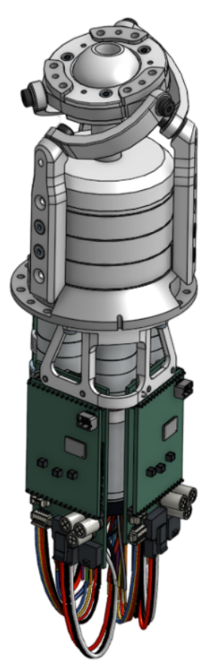
Orbita 3d v3
3 degrés de liberté
Destinée à l’articulation du cou et des poignets dans Reachy v2
Electronique intégrée
Axe creux
Conception modulaire
Majorité de pièces usinées

Slide 4
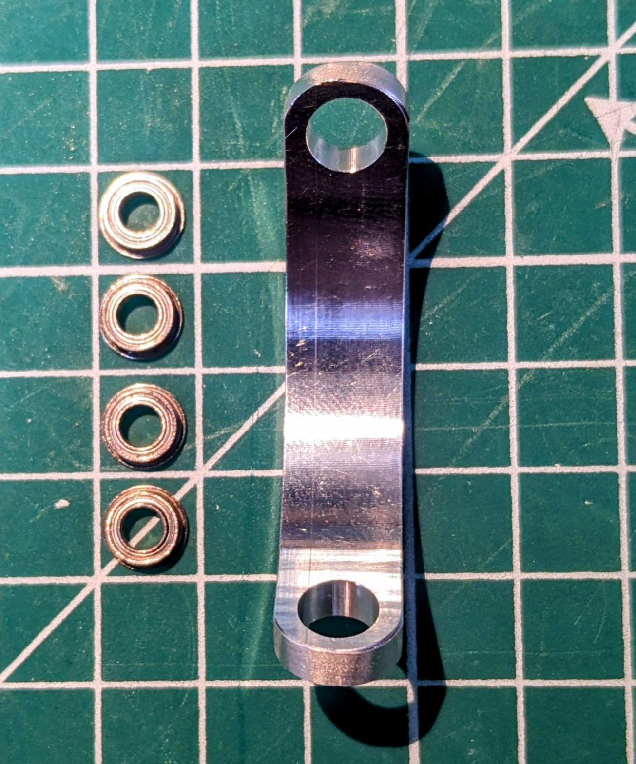
Etape 1 - Montage des roulements dans les bras-lunes
Références nécessaires (x3) :
1x bras-lune (MP00006_moon_arm)
4x roulements à collerette 4x7x2.5 (STD_bearing_4x7x2_5)
Gamme opératoire Orbita 3d v3

Slide 5
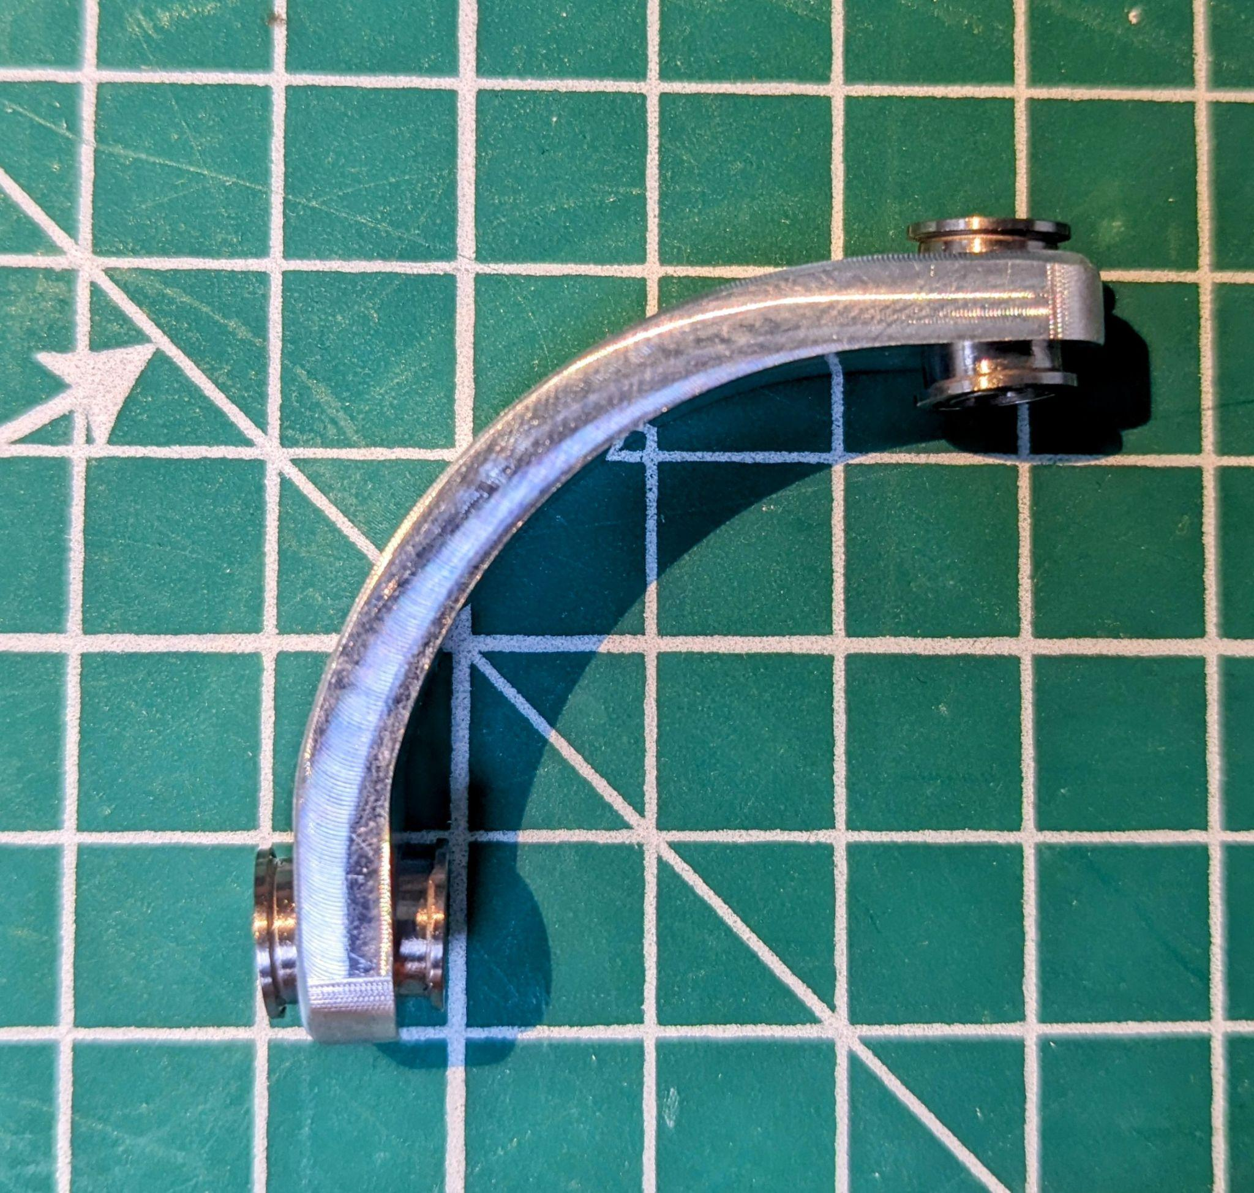
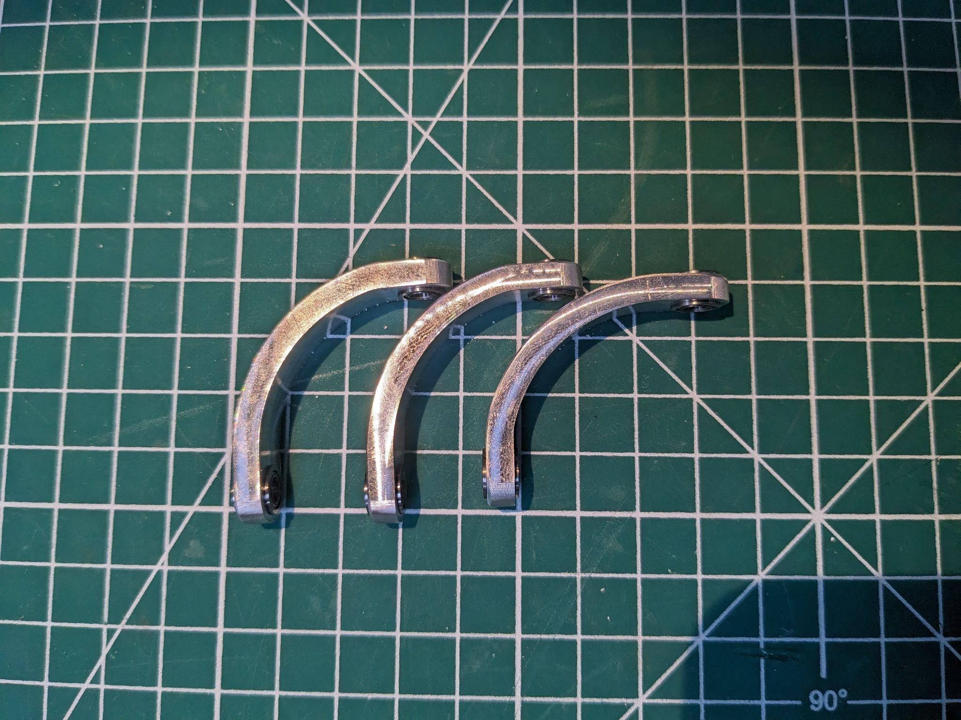

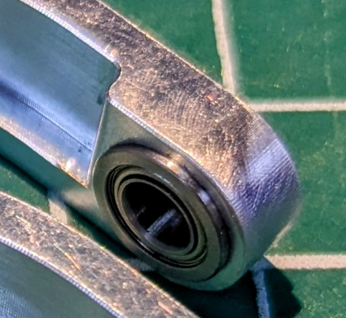

Insérer les roulements un par un, à chaque extrémité du bras-lune et de chaque côté des 2 logements prévus à cet effet. L’insertion et le serrage se font à l’étau (ne pas serrer deux roulements d’un seul coup d’étau).
Répéter l’opération avec les deux autres bras-lune et les huit autres roulements épaulés.
x3
Vérifier que les collerettes des roulements sont bien plaquées contre la pièce.
Le roulement ne doit pas pouvoir être retiré facilement.
Gamme opératoire Orbita 3d v3

Slide 6
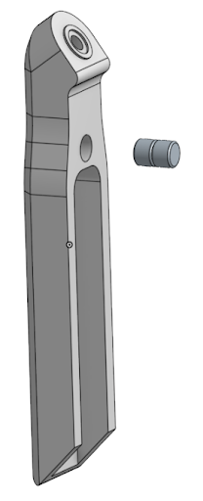
Etape 2 - Montage des aimants sur les bras-montants
Références nécessaires (x3) :
1x bras-montant (MP00005_arm)
1x aimant (STD_Magnet_D4x3)
1x outillage TLG00XXX_MA
Tooling à designer (Pollen)
L’outil permettra de monter l’aimant dans le bons sens pour respecter la polarité. Il faudra également mettre de la colle forte lors du montage.
Gamme opératoire Orbita 3d v3

Slide 7
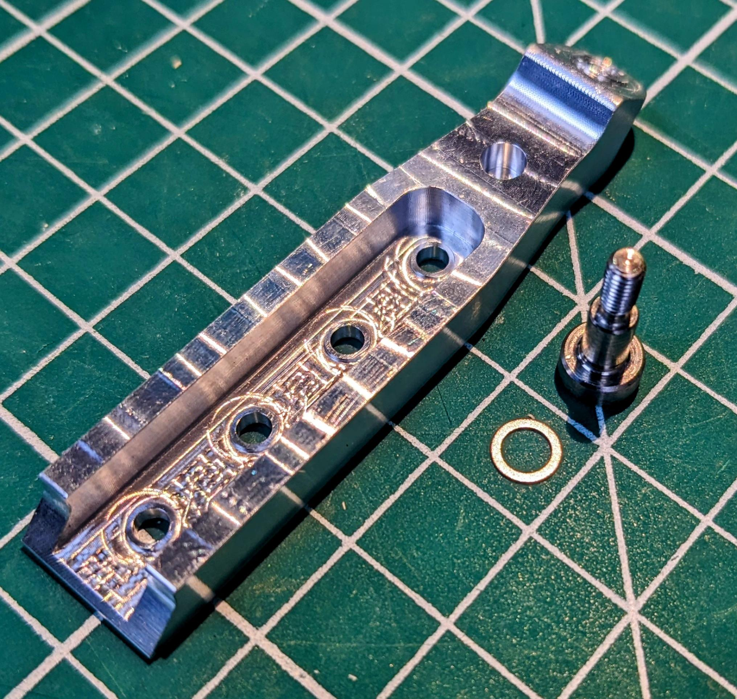
Etape 3 - Montage des sous-ensembles “Bras-complets”
Références nécessaires (x3) :
1x bras-montant (MP00005_arm)
1x boulon épaulé (STD_screwed_axis_3x4x6)
1x rondelle 4x6 (STD_washer_4x6x0.3)
Gamme opératoire Orbita 3d v3

Slide 8
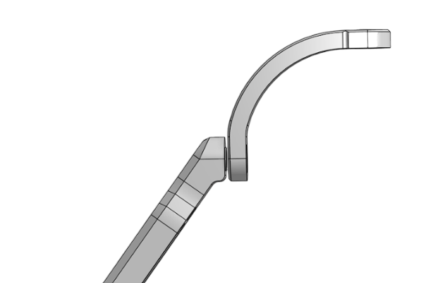
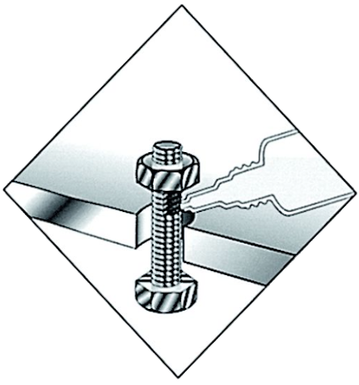
Une seule position est possible : le bras-lune possède une encoche qui sert de détrompeur. Bras lune posé à plat, courbure vers la gauche, l’encoche se situe en haut à droite.. Le bras-montant s’y fixe par le boulon épaulé sur lequel une rondelle est ajoutée avant insertion à travers les roulements en bas, comme indiqué sur le schéma.
courbure orientée en haut à gauche
Encoche détrompeur
Appliquer du frein filet Loctite 648 dans le trou taraudé du bras montant.
Bras-lune + roulements
Boulon épaulé
Rondelle
Bras-montant
Gamme opératoire Orbita 3d v3

Slide 9
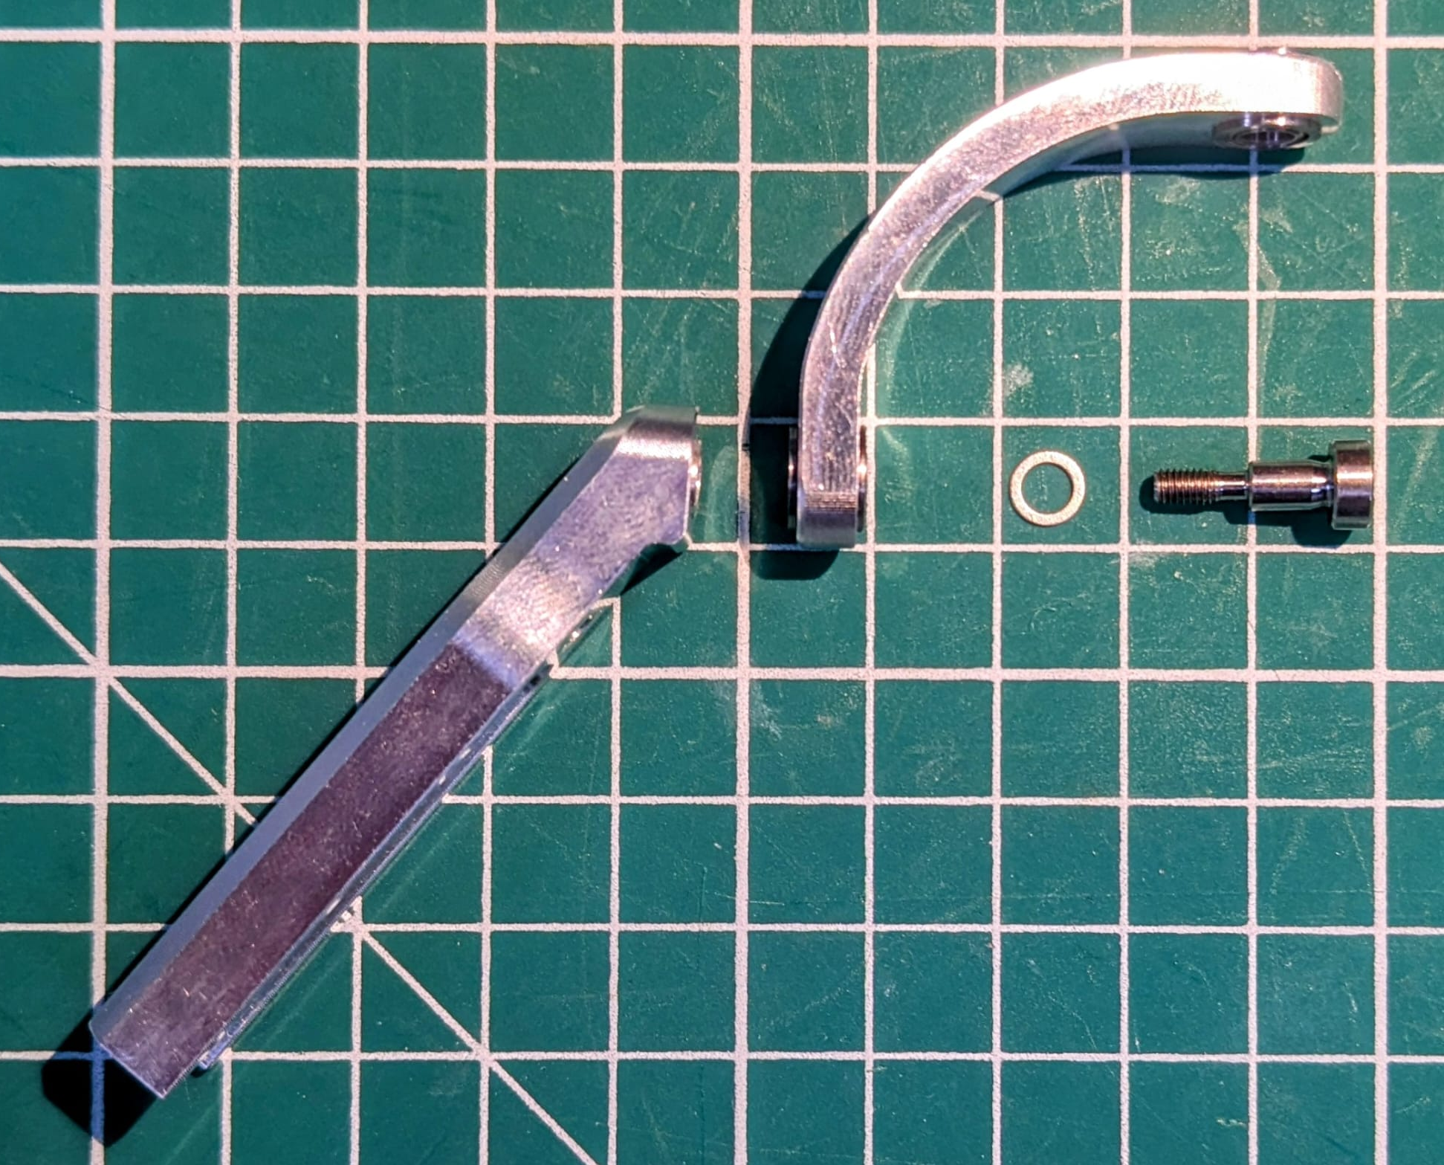
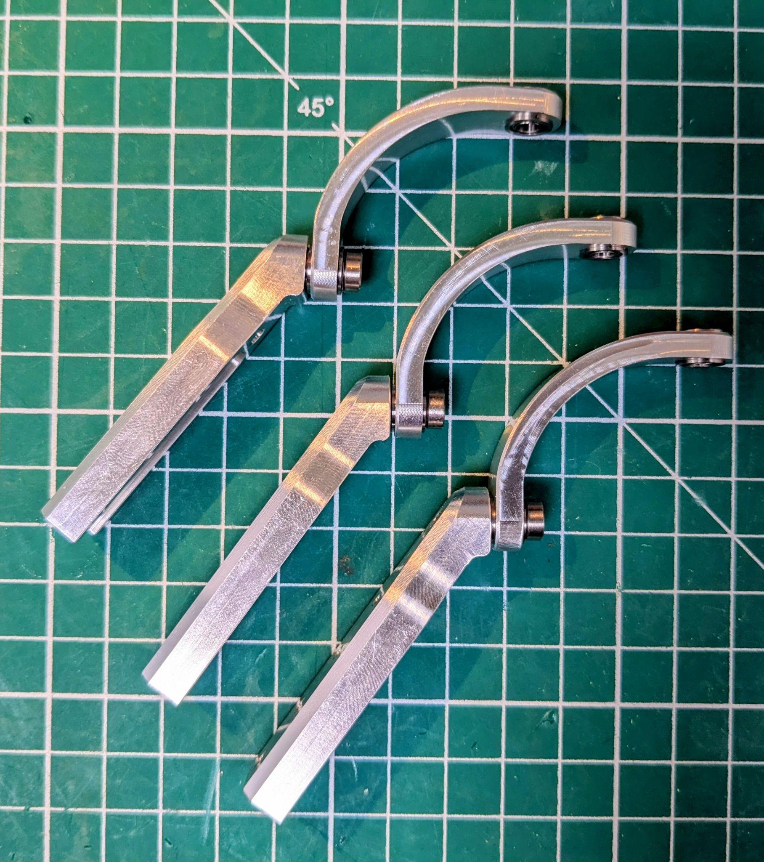
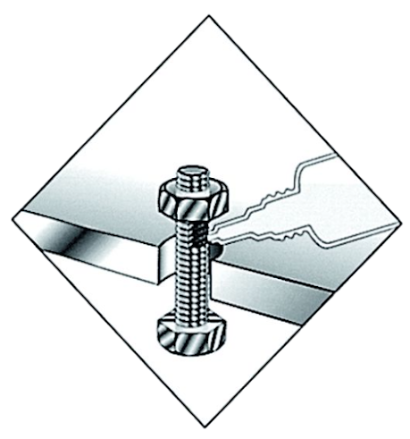
Placer la rondelle dans la vis à épaulement.
Placer la vis dans le bras-lune à travers les roulements
Mettre du frein filet 648 dans le taraudage du bras-montant et visser l’ensemble.
Répéter l’opération avec les 3 bras-montants et les 3 bras-lunes.
La vis est serrée juste assez pour qu’il n’y ait pas de jeu sur le bras-lune et pour que ce dernier tourne librement, sans écraser les roulements (aucun frottement ne doit être ressenti).
x3
Le résultat est l’ensemble de trois sous-ensembles Bras complets.
Gamme opératoire Orbita 3d v3

Slide 10
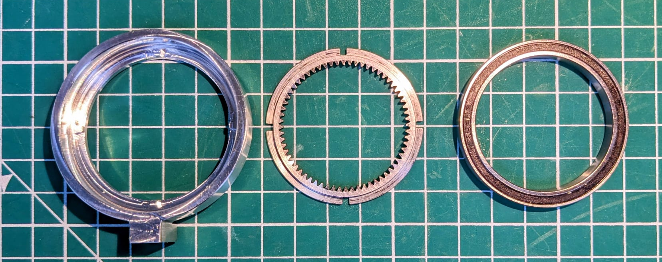
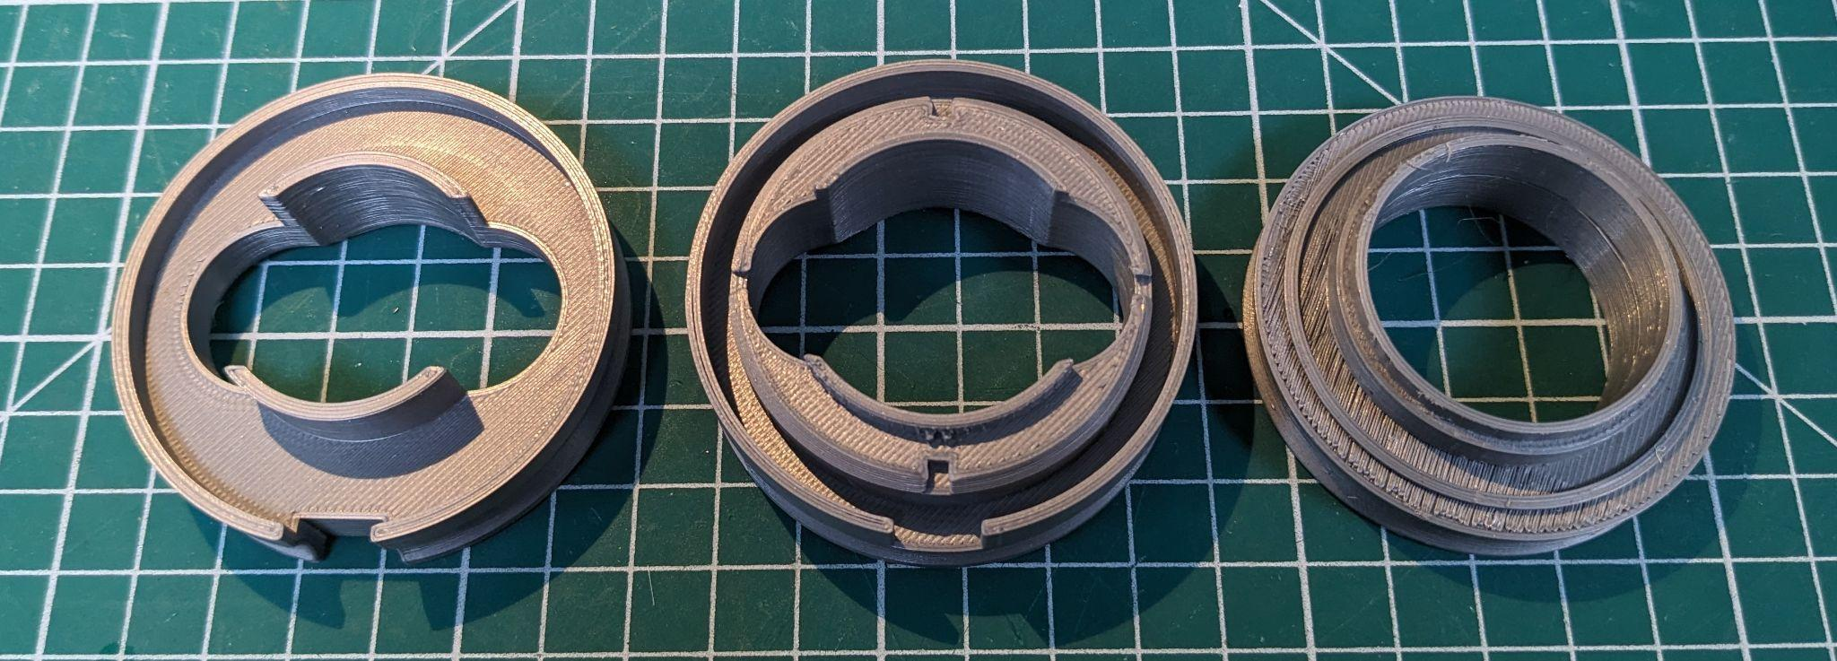
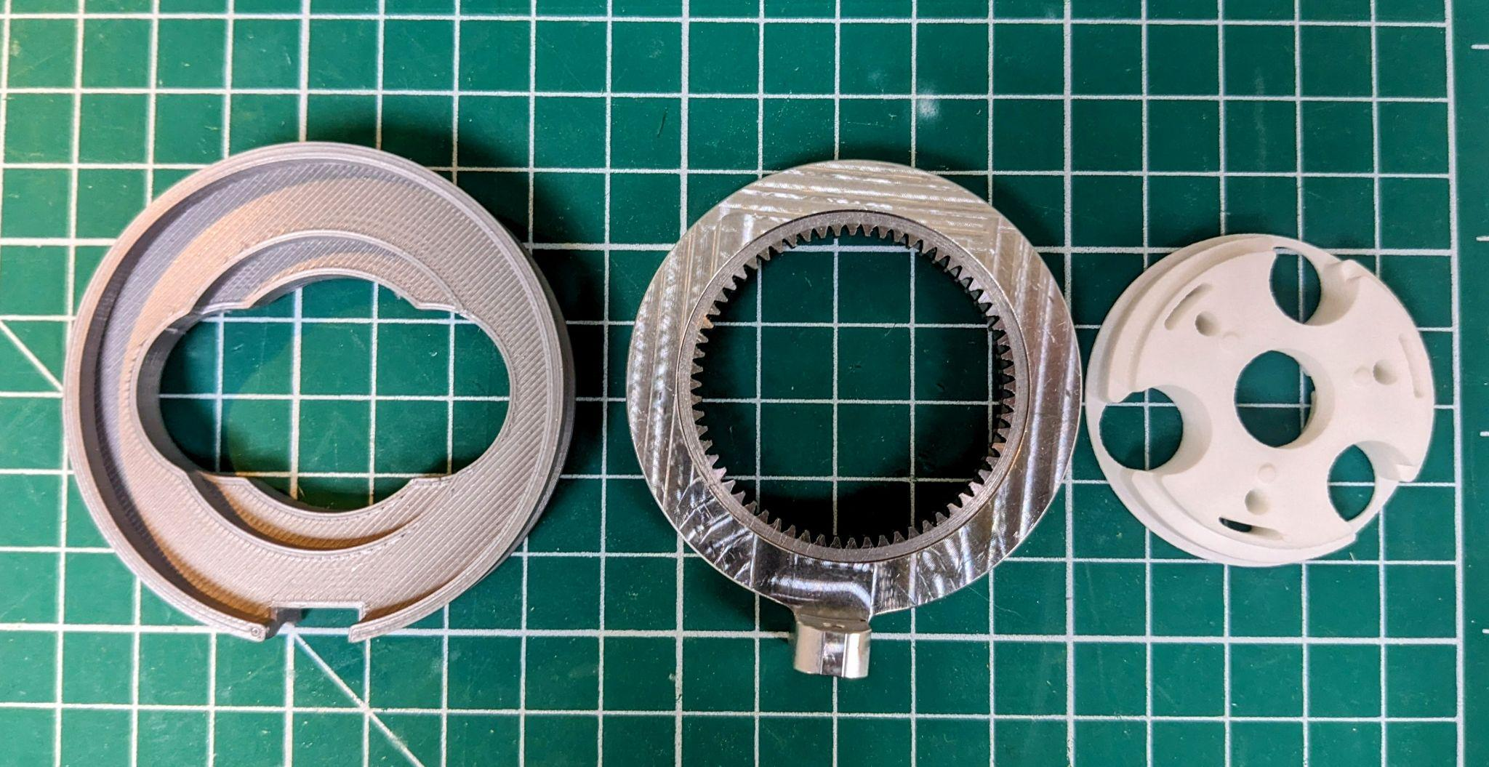
Etape 4 - Montage des sous-ensembles “Etages”
Références nécessaires (x3) :
1x couronne (MP00003_crown)
1x couronne dentée (MP00004_crown_teeth)
1x roulement 40x50x6 (STD_bearing_40x50x6)
Outils de montage DC1, DC2, DC3 et ED
1x étage plastique (MP00269_Stage)
Gamme opératoire Orbita 3d v3

Slide 11
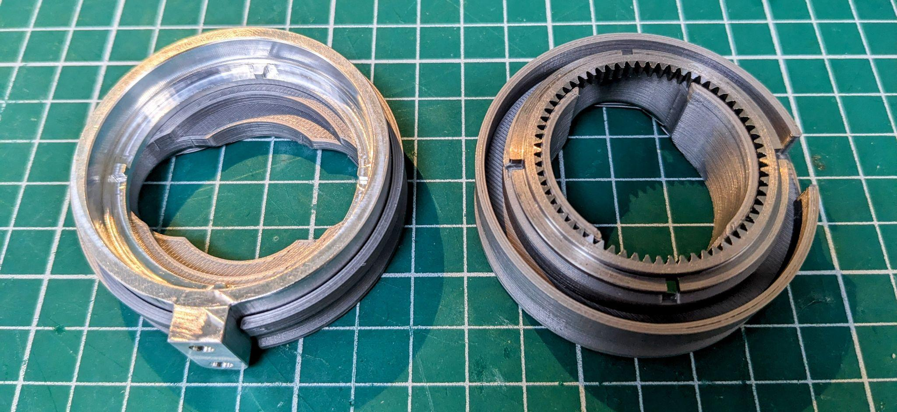
Placer la couronne dans l’outillage DC1 (le bras doit rentrer dans la fente).
Placer la couronne dentée dans l’outillage DC2 de manière à aligner les 4 encoches, épaulement vers le haut, bien plaquée contre la surface de l’outillage.
Gamme opératoire Orbita 3d v3

Slide 12
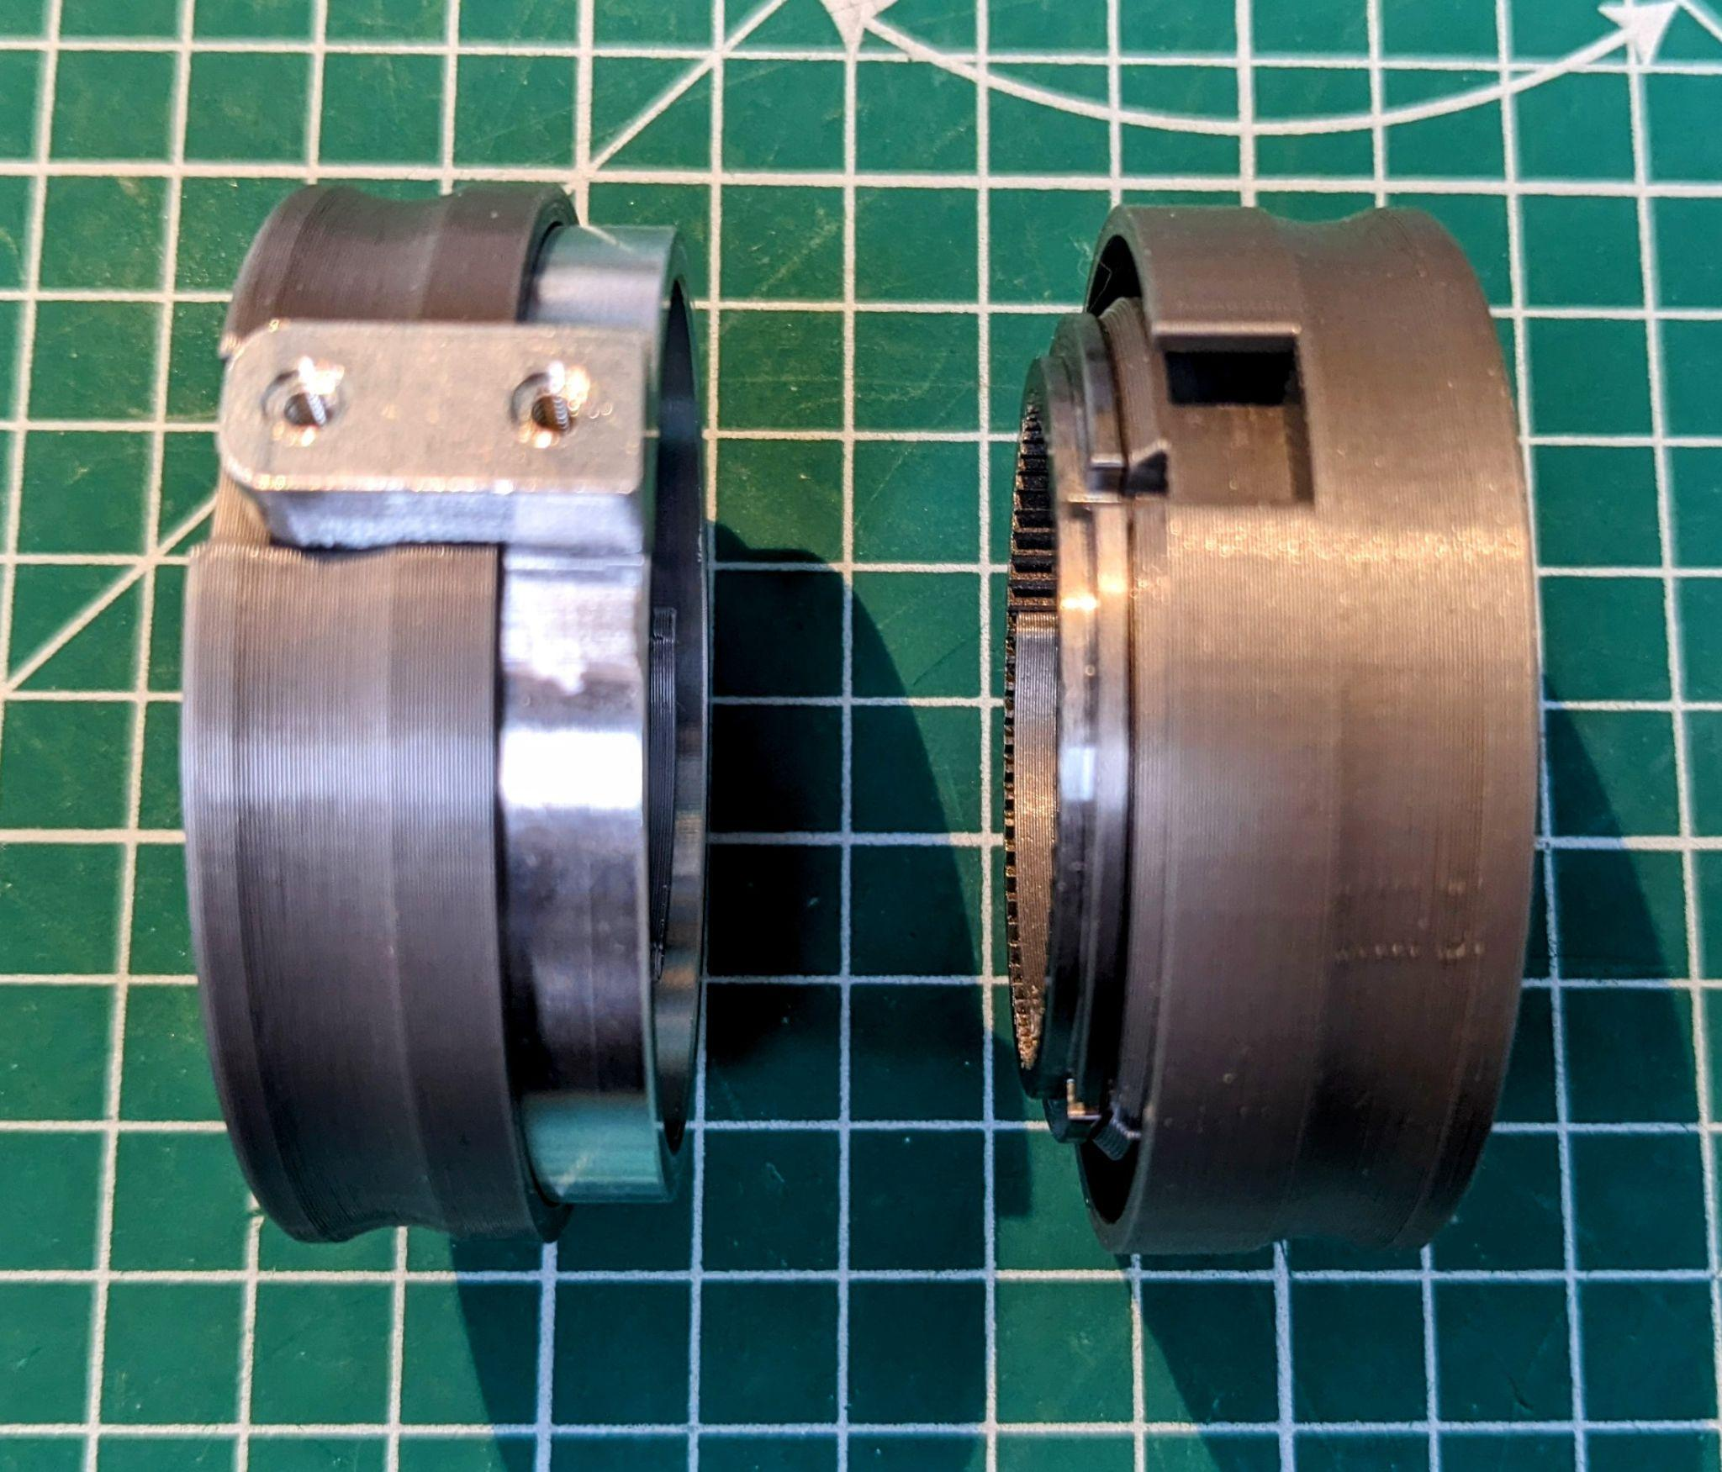
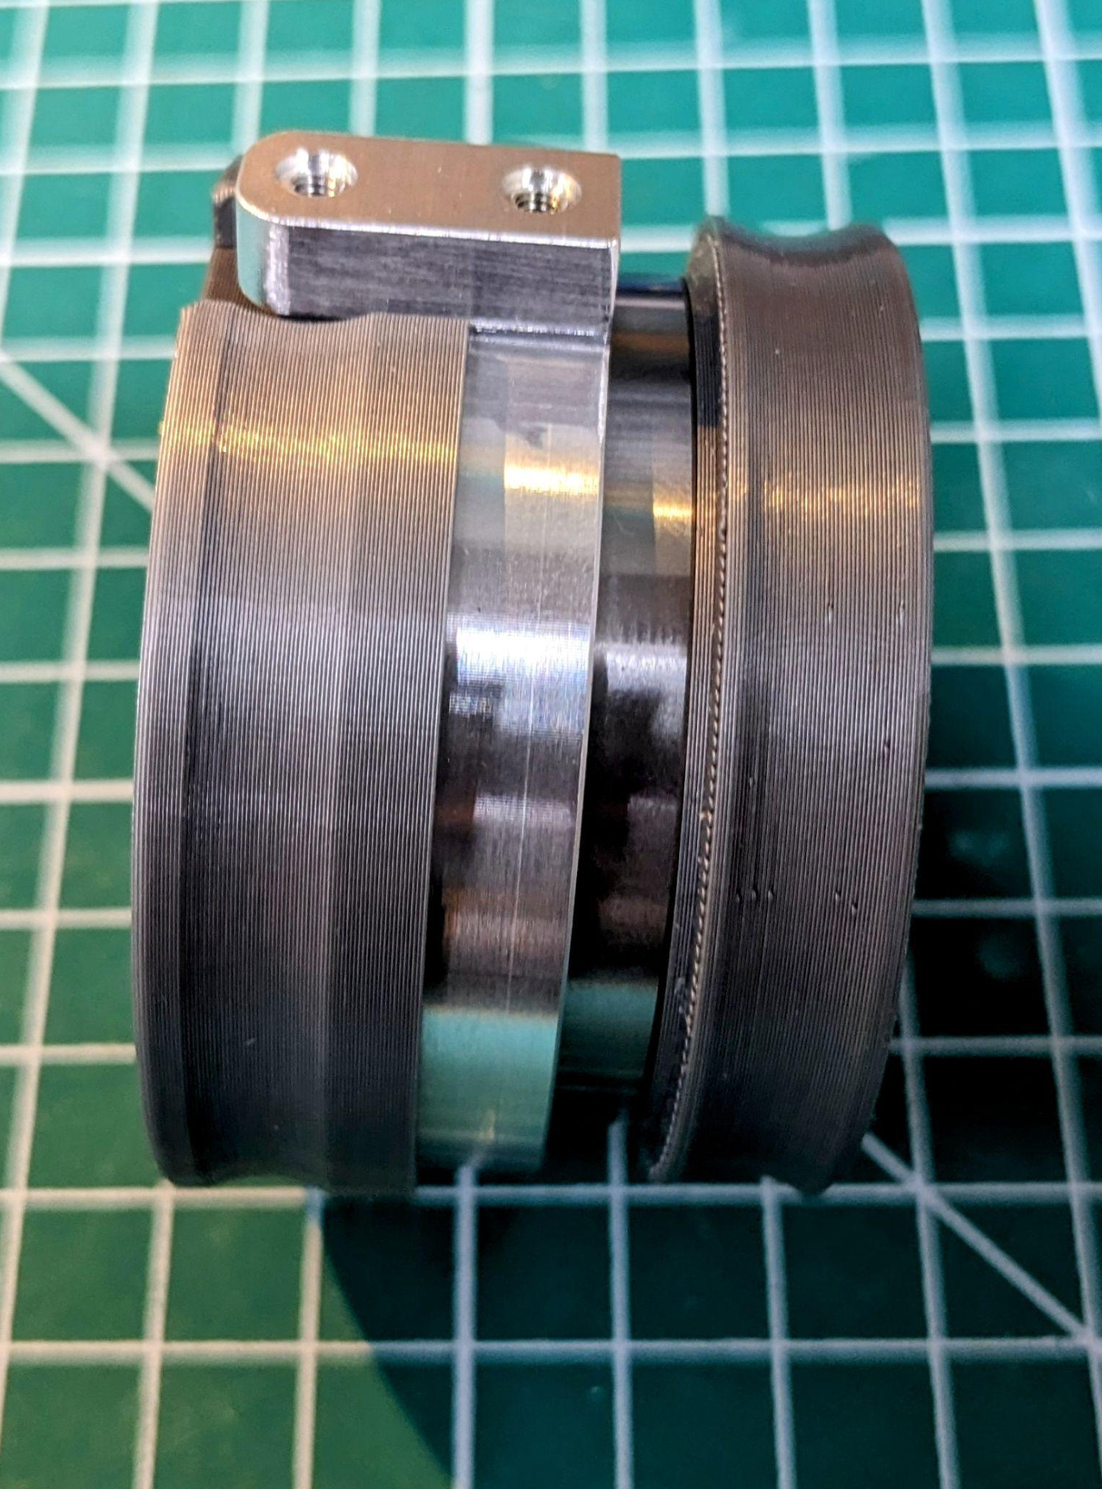
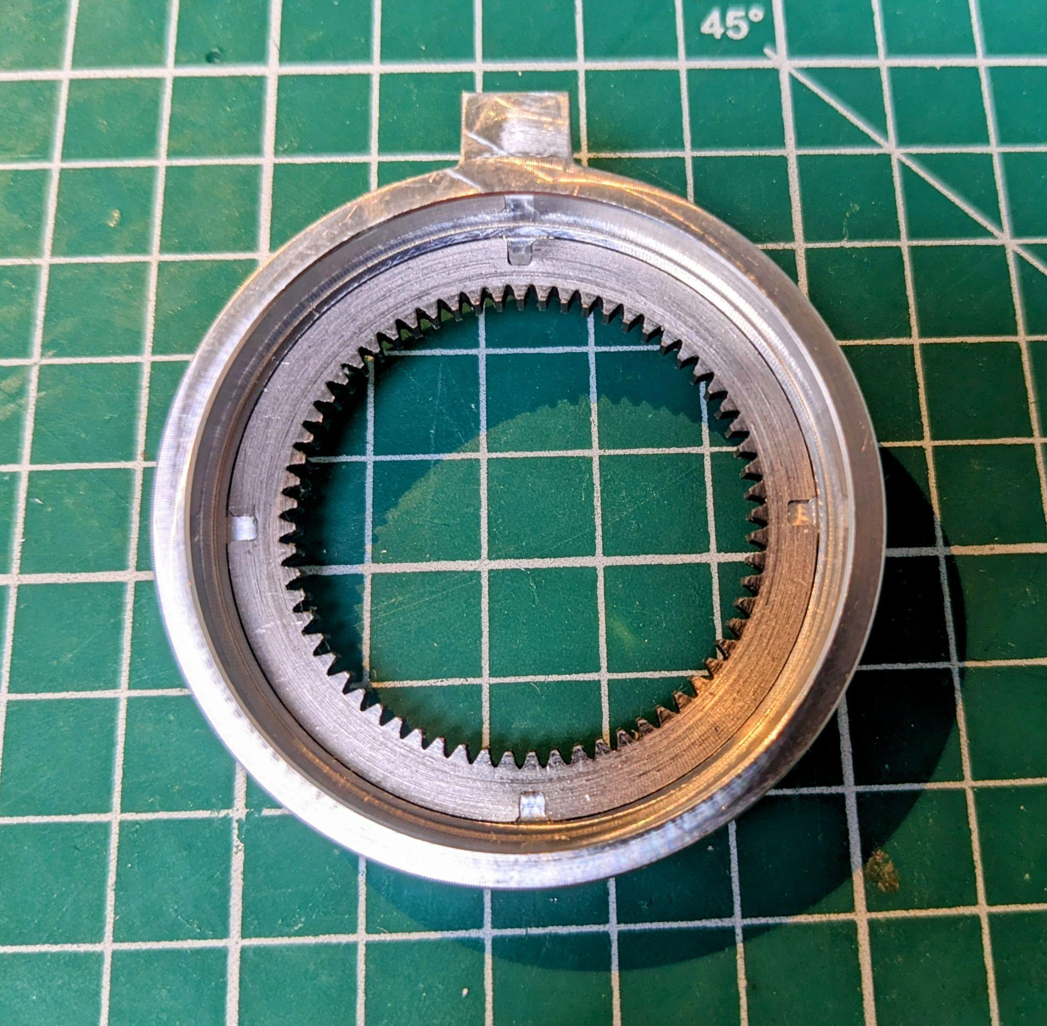
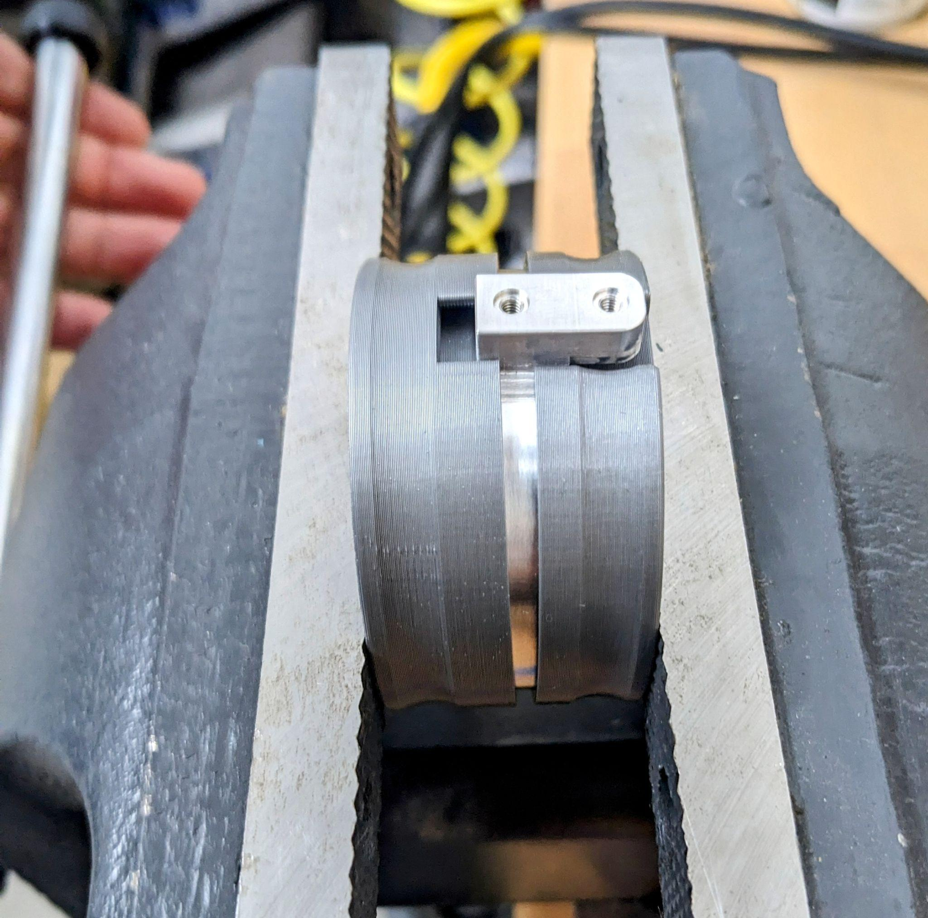
Assembler les deux outils de façon, l’encoche de DC2 placée au niveau du bras de la couronne.
Serrer uniformément dans l’étau.
Effectuer une rotation de l’ensemble dans l’étau de 90° et serrer à nouveau. à répéter 4x pour faire le tour de la pièce afin de s’assurer de l’uniformité du serrage.
Presser jusqu’à ce que les 2 outillages soient quasiment collés
Gamme opératoire Orbita 3d v3

Slide 13
Après avoir retiré l’outillage DC2 (DC1 peut rester en place), vérifier que la couronne dentée est bien en place en passant une pointe d’outil le long.
Avec la pointe d’un outil, un léger décalage entre la couronne et la surface du disque doit être ressenti : La couronne doit être plus enfoncée et ne doit pas dépasser.
Couronne dentée
Couronne
Gamme opératoire Orbita 3d v3

Slide 14
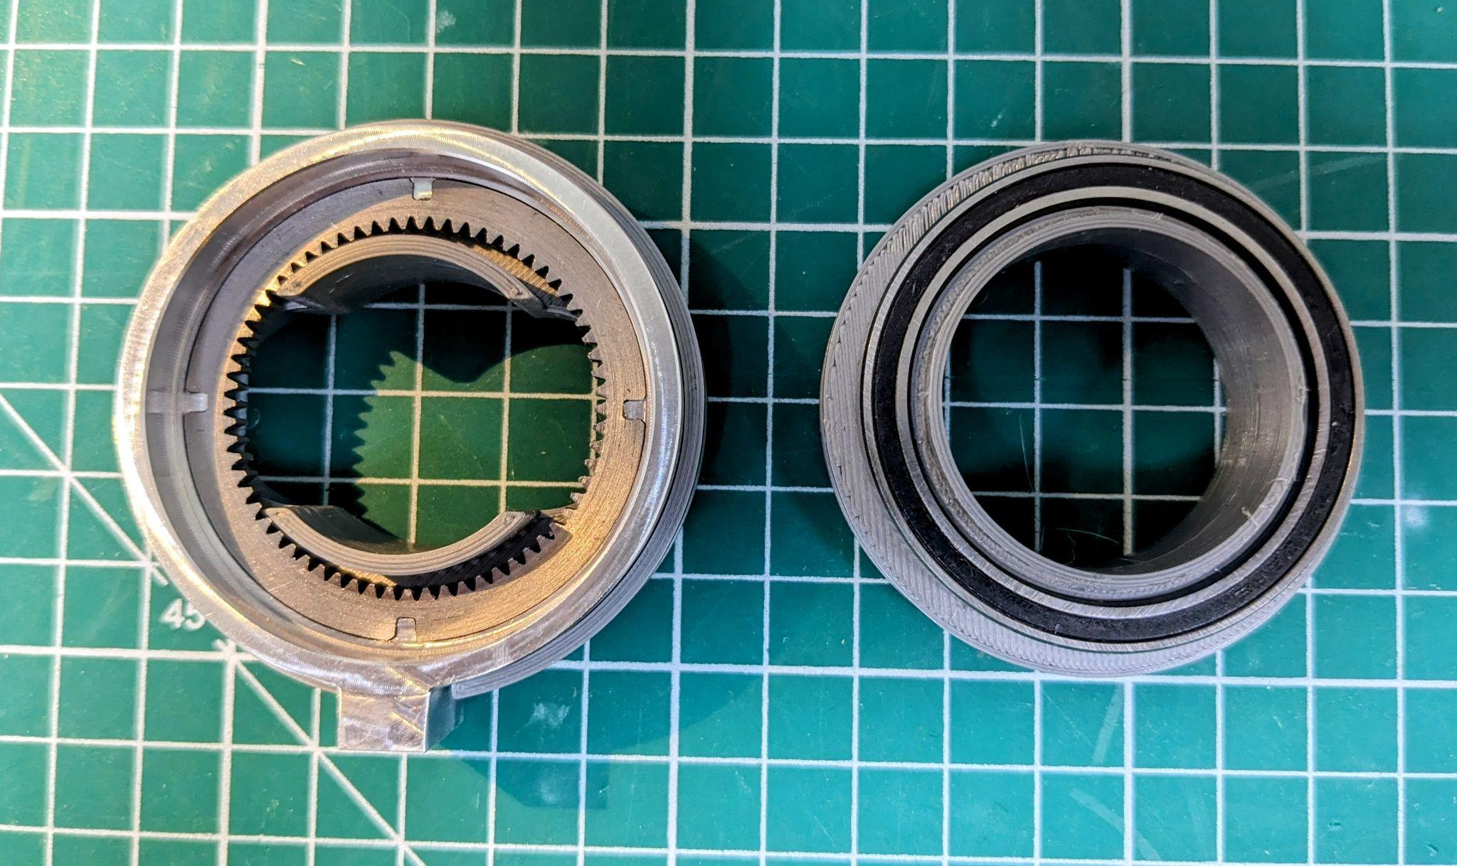
Placer le roulement sur l’outillage DC3, comme ci-dessous :
Préparation de l’assemblage de la couronne dentée dans le disque
DC1 + Ensemble obtenu précédemment
DC3 + Roulement
Gamme opératoire Orbita 3d v3

Slide 15
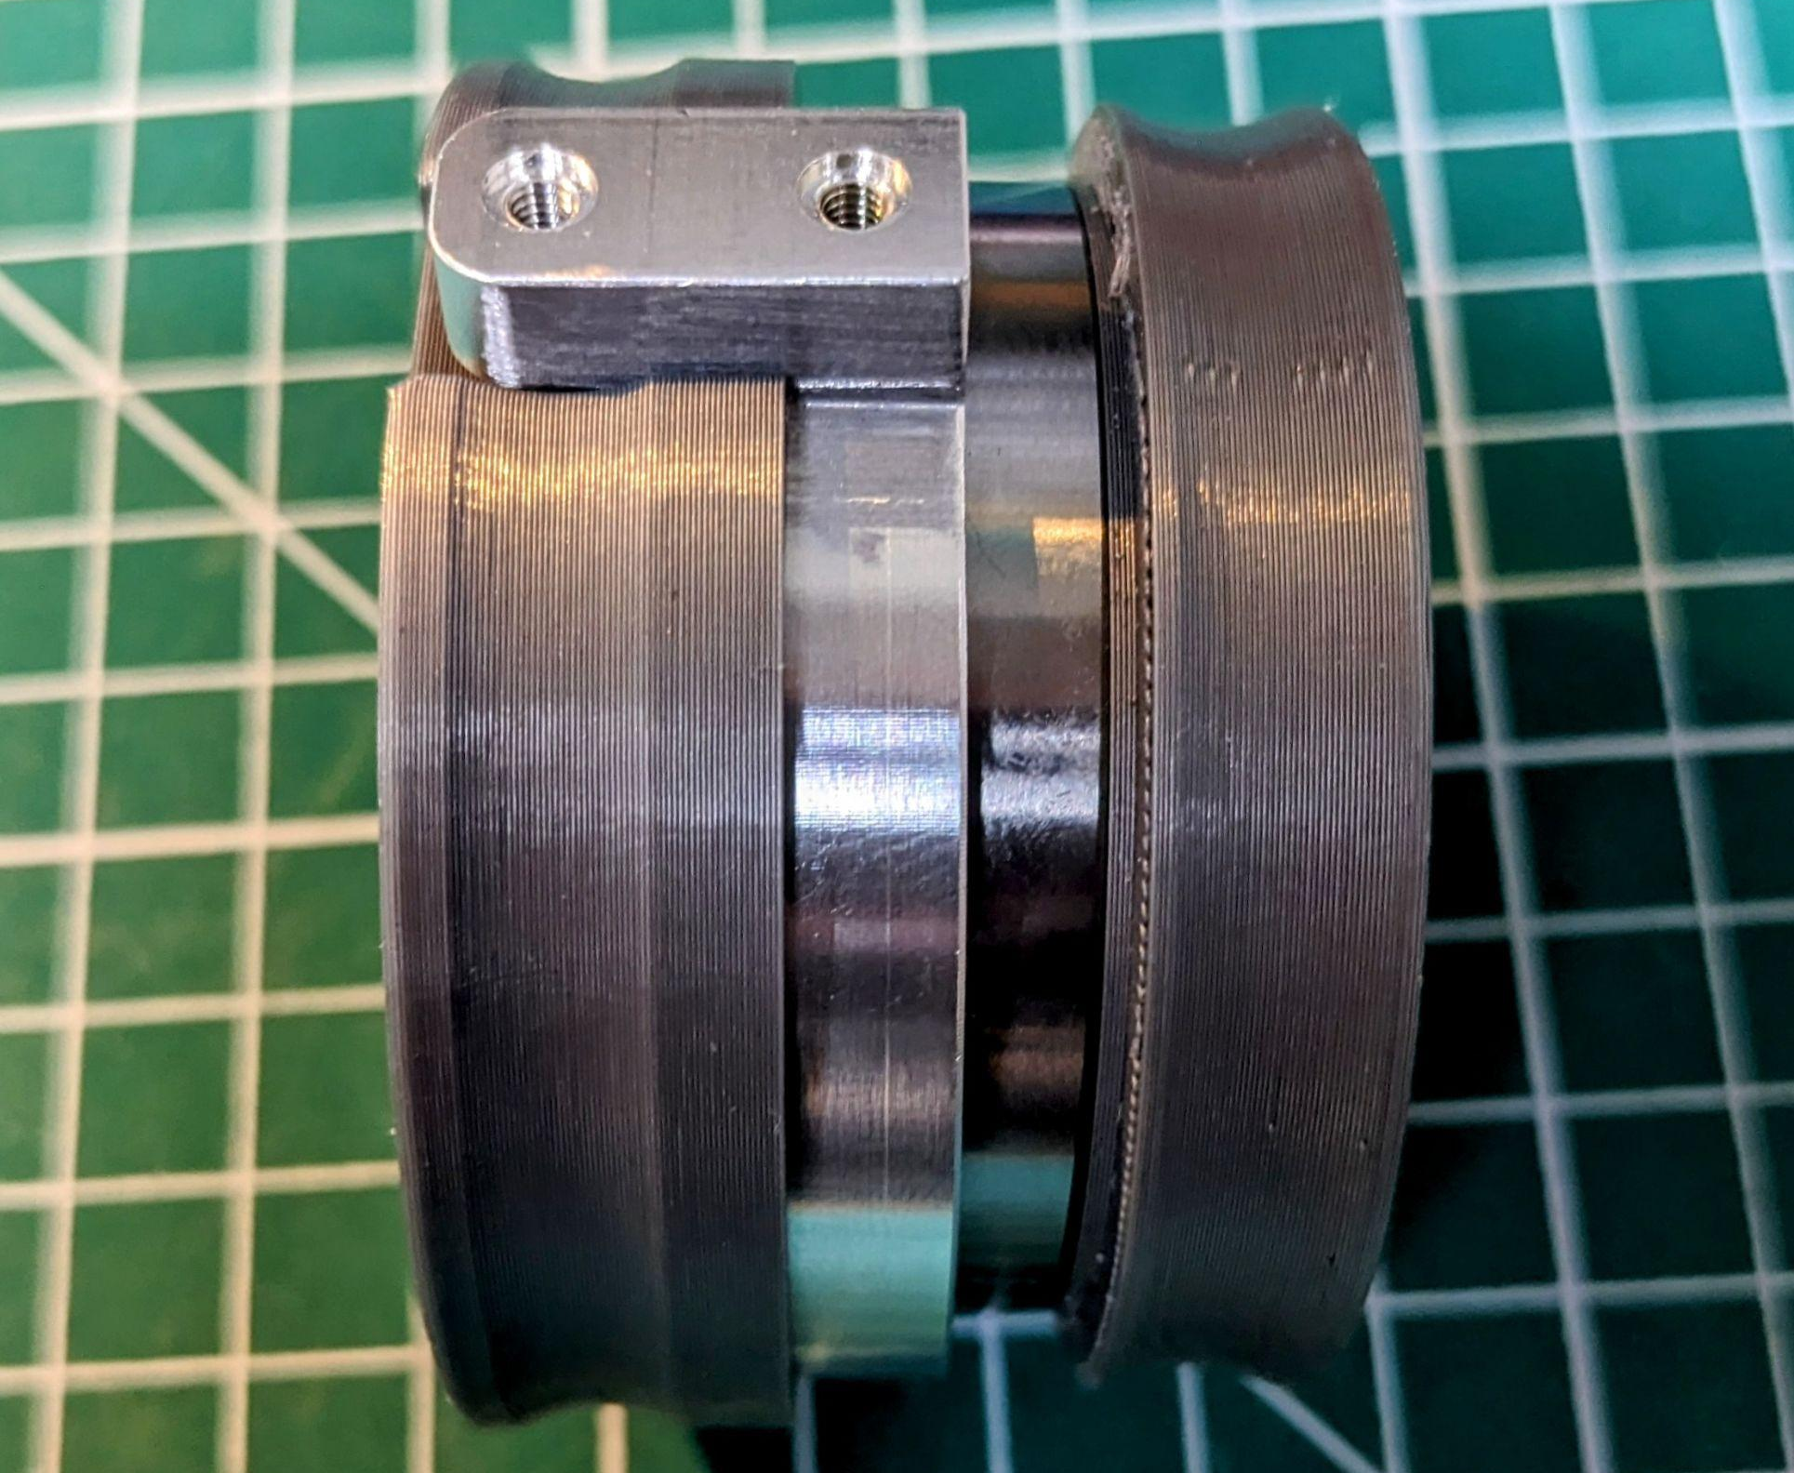
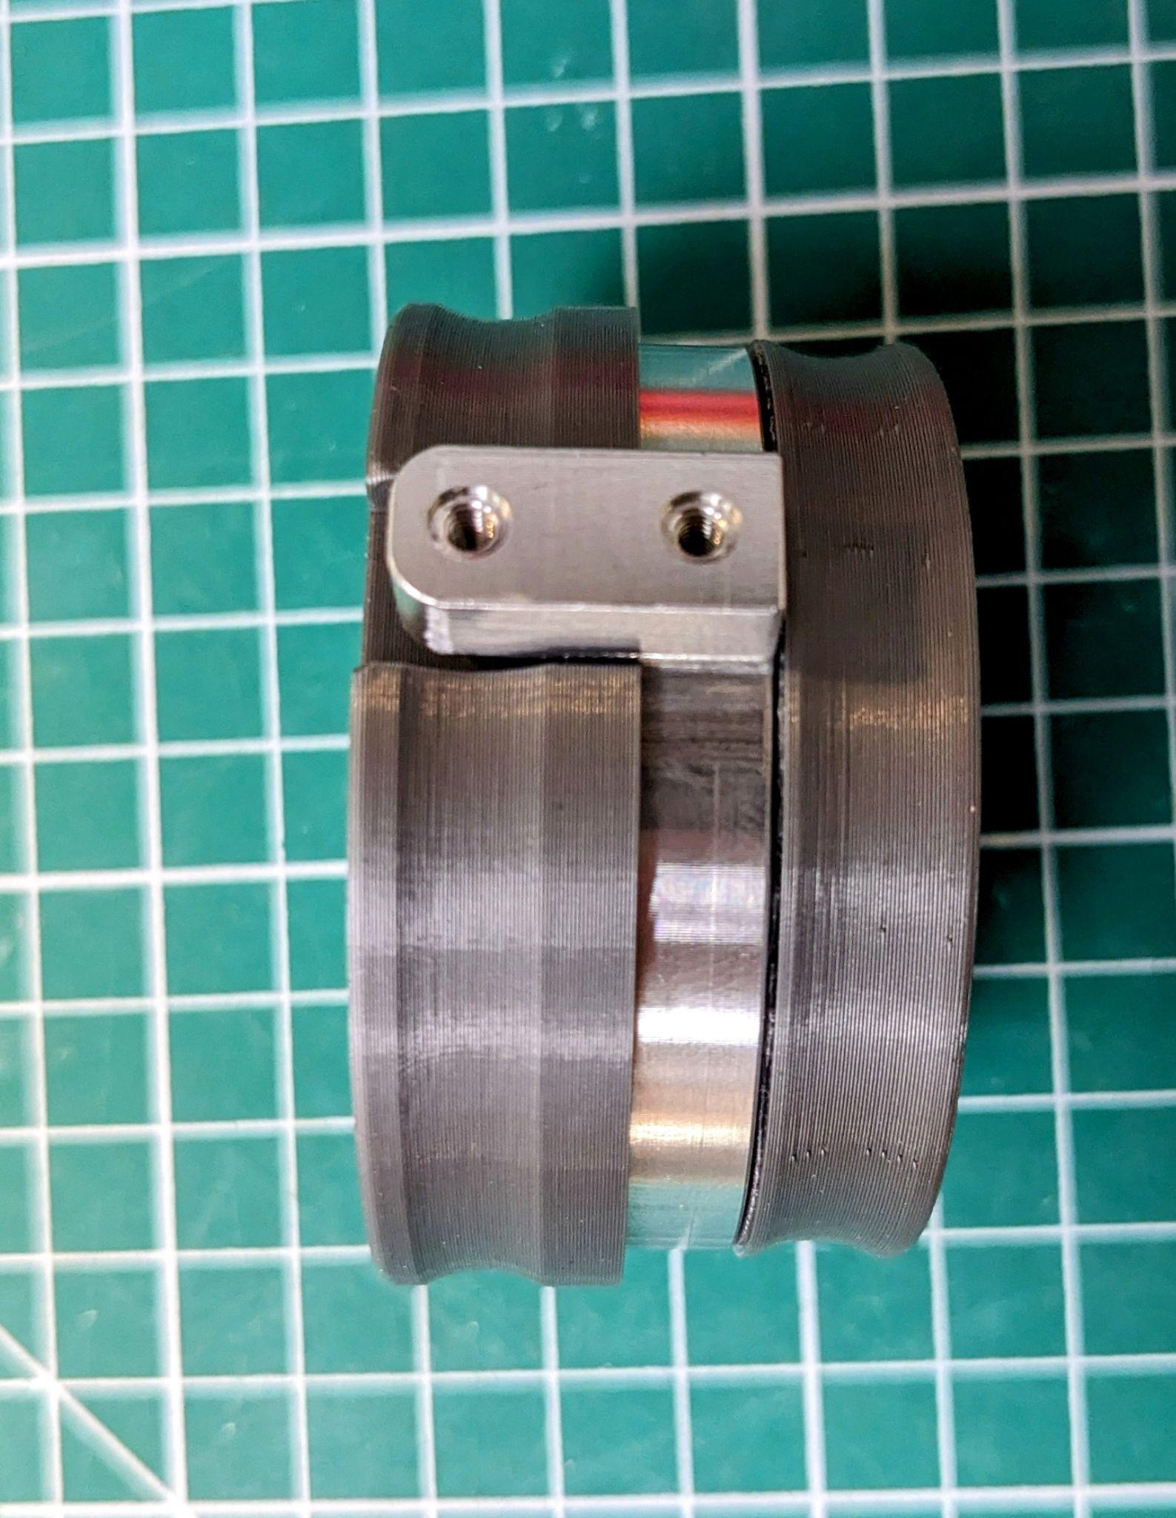
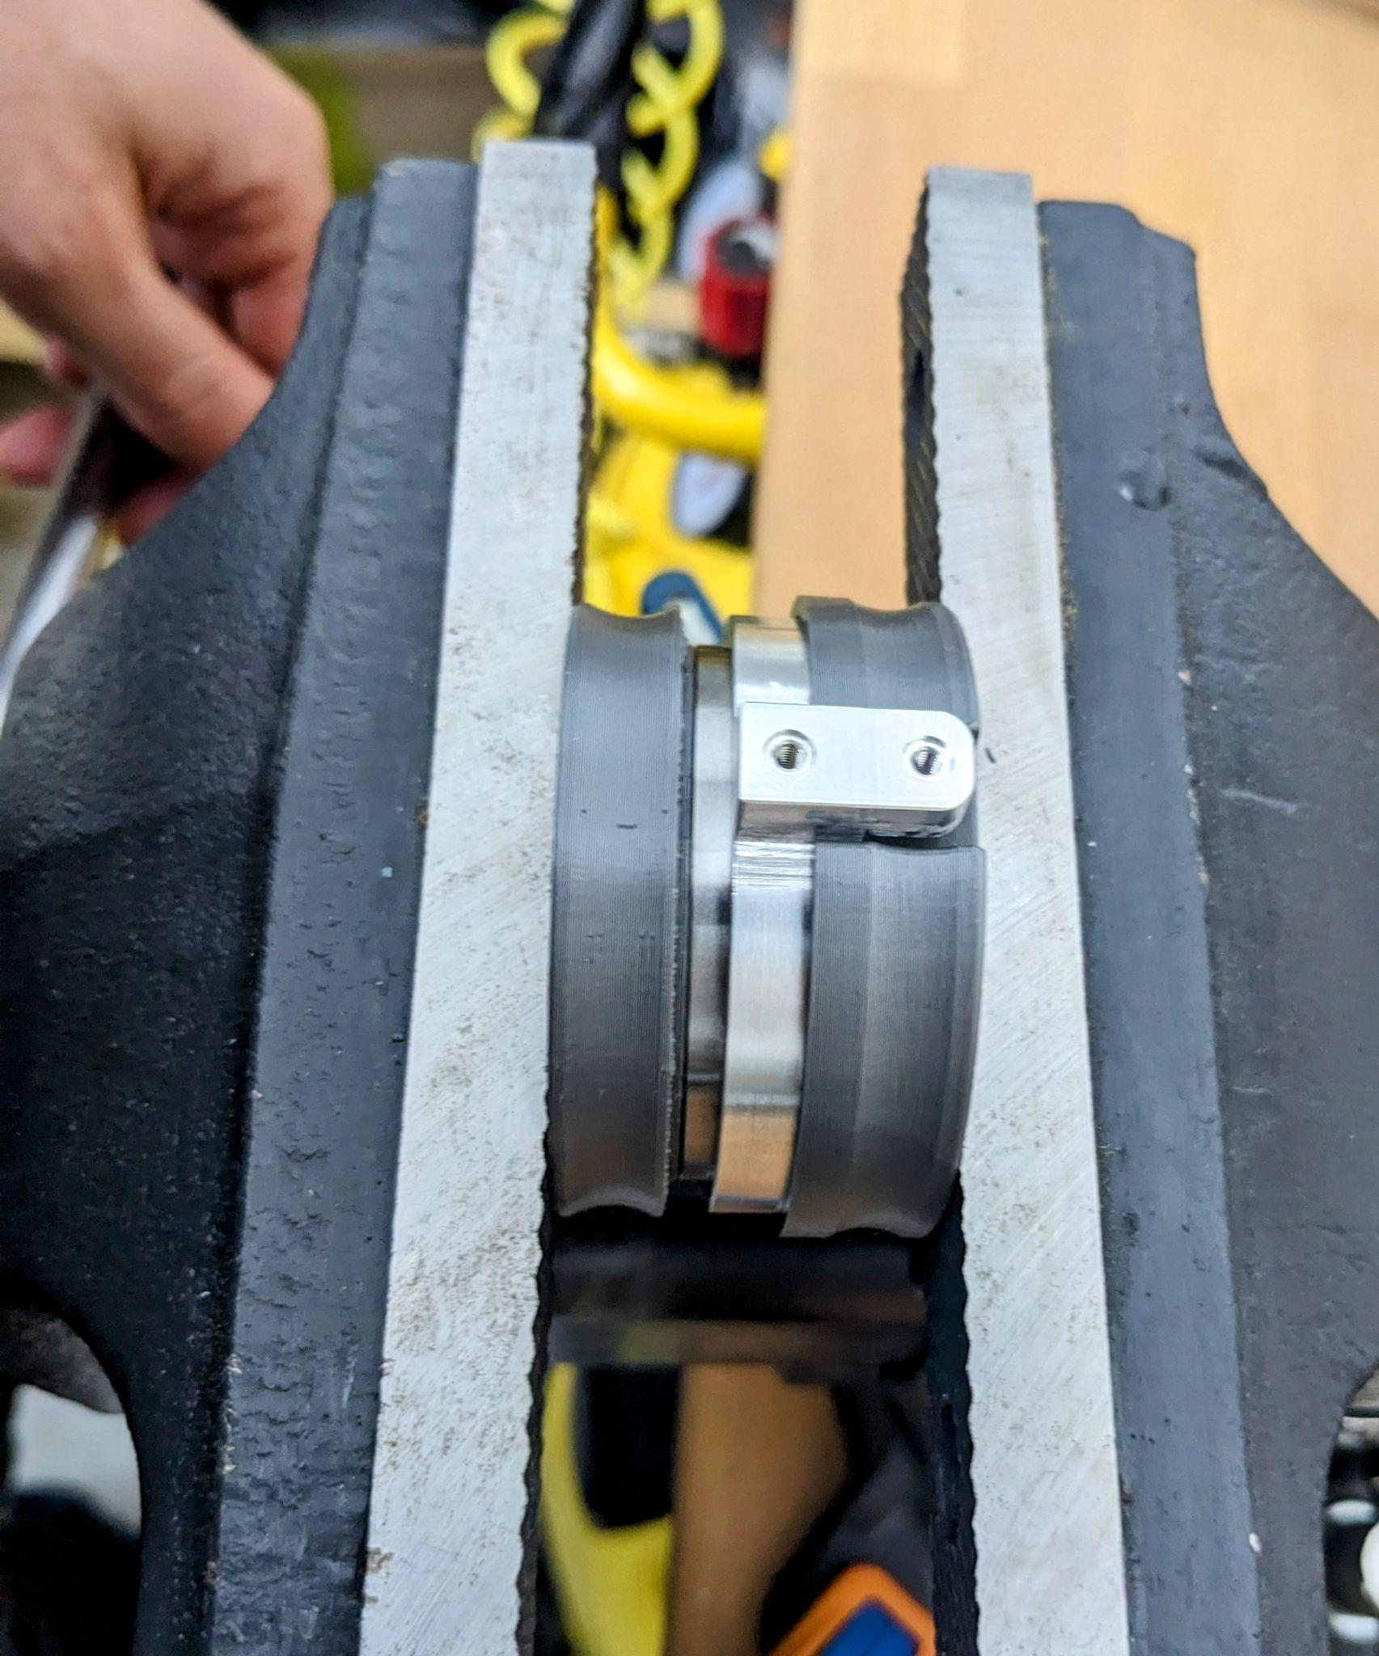
Puis procéder à l’assemblage suivant, en prenant soin de pré-placer correctement le roulement dans son logement :
DC1 DC3
Presser jusqu’à ce que les 2 outillages soient quasiment collés
Gamme opératoire Orbita 3d v3

Slide 16
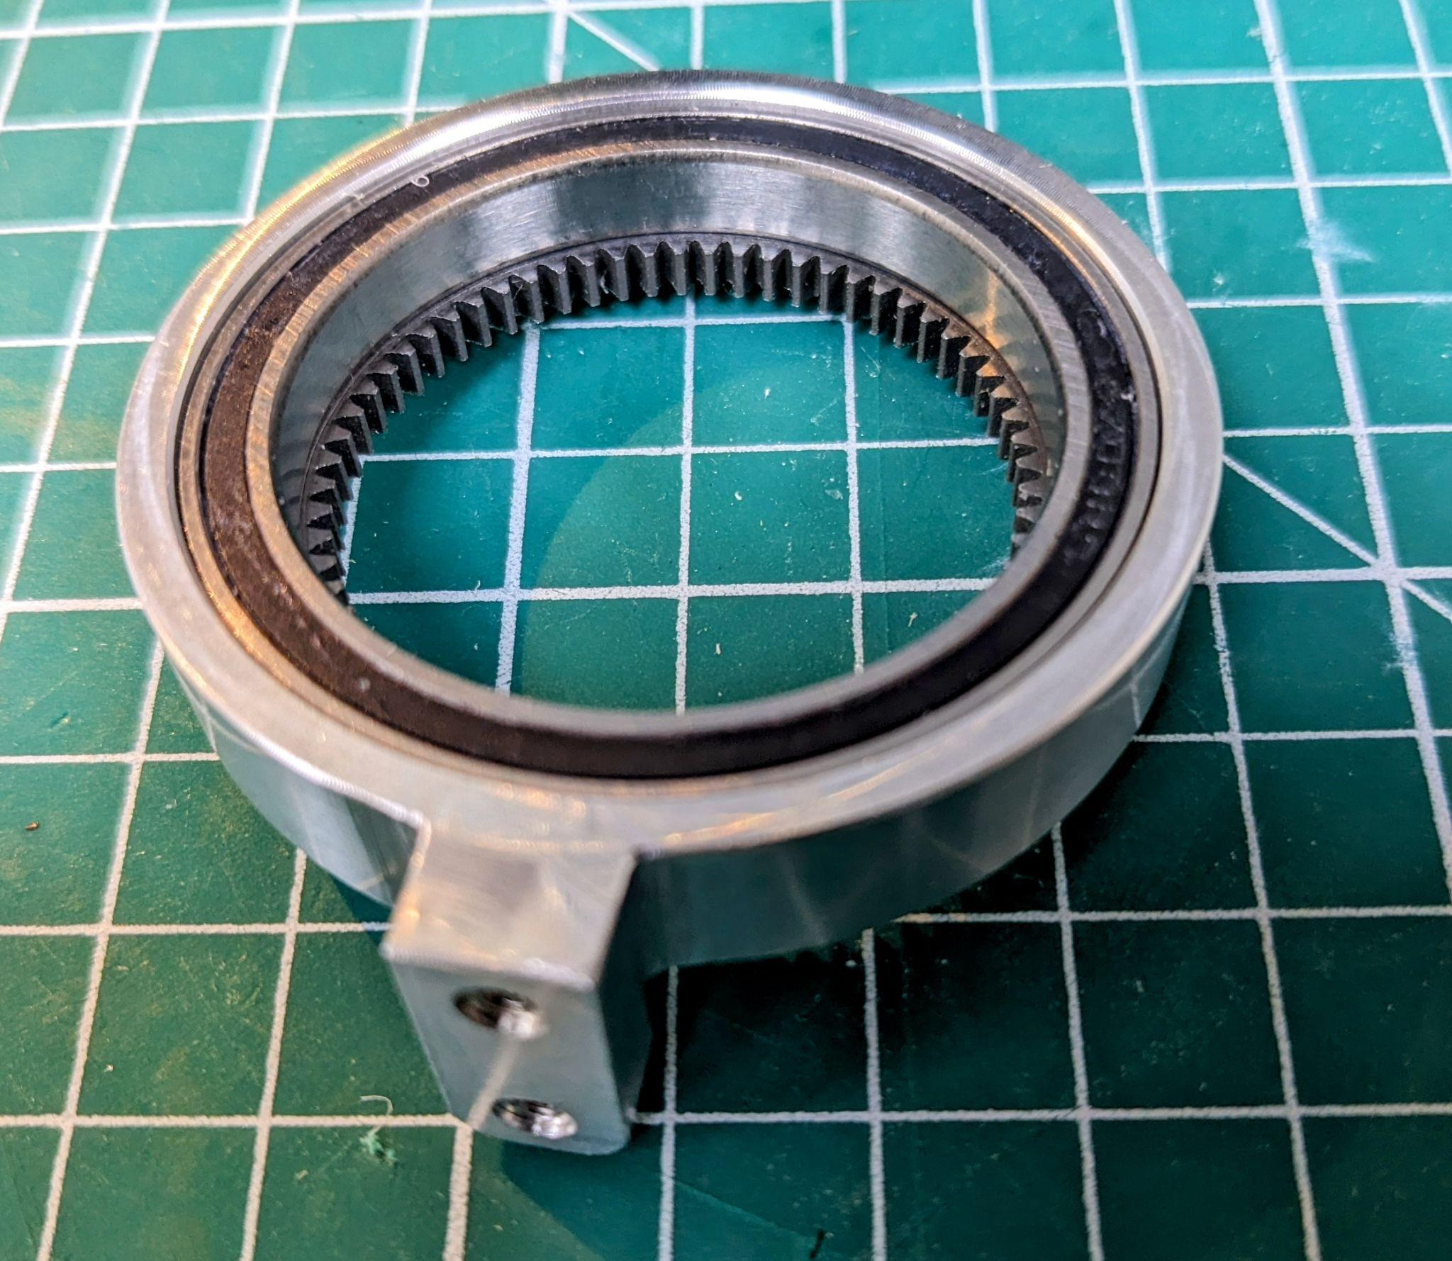
Après avoir retiré les outillages, on obtient le sous ensemble suivant :
Vérifier que le roulement ne dépasse pas de la surface de la couronne.
Il doit être enfoncé d’environ 0.6 mm et bague interne doit pouvoir tourner librement.
Répéter l’opération pour les 3 disques pour avoir 3x ce résultat.
Gamme opératoire Orbita 3d v3

Slide 17
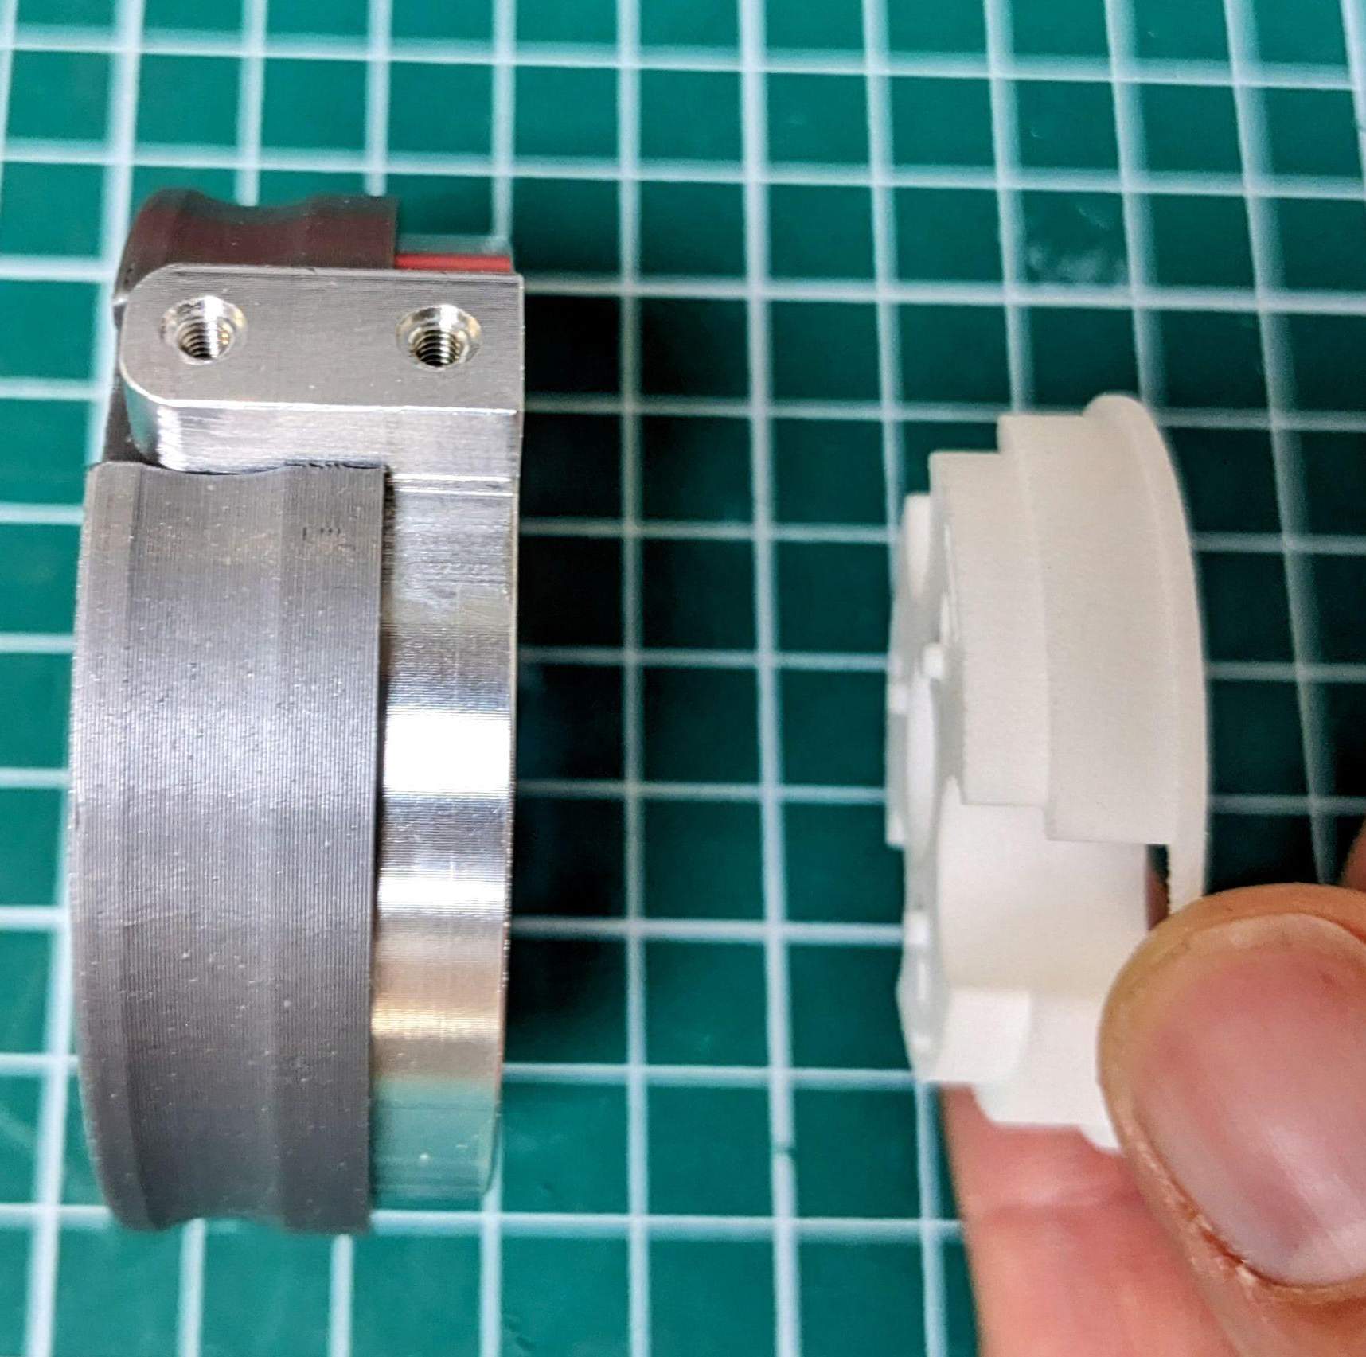
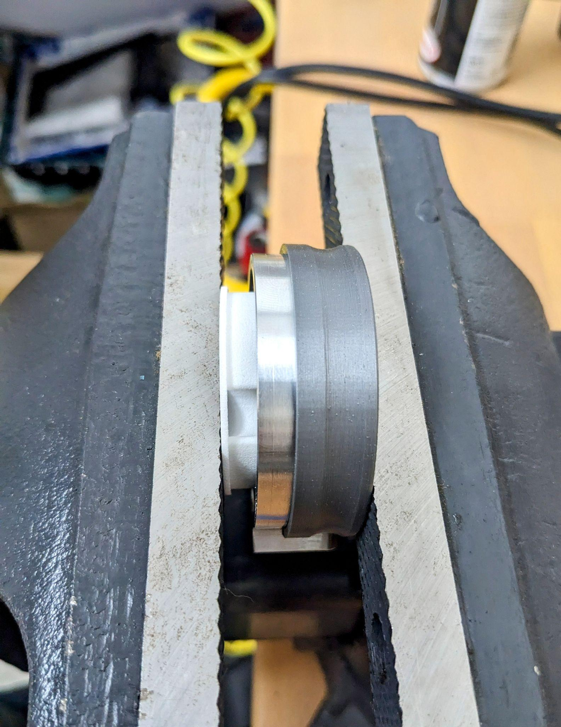
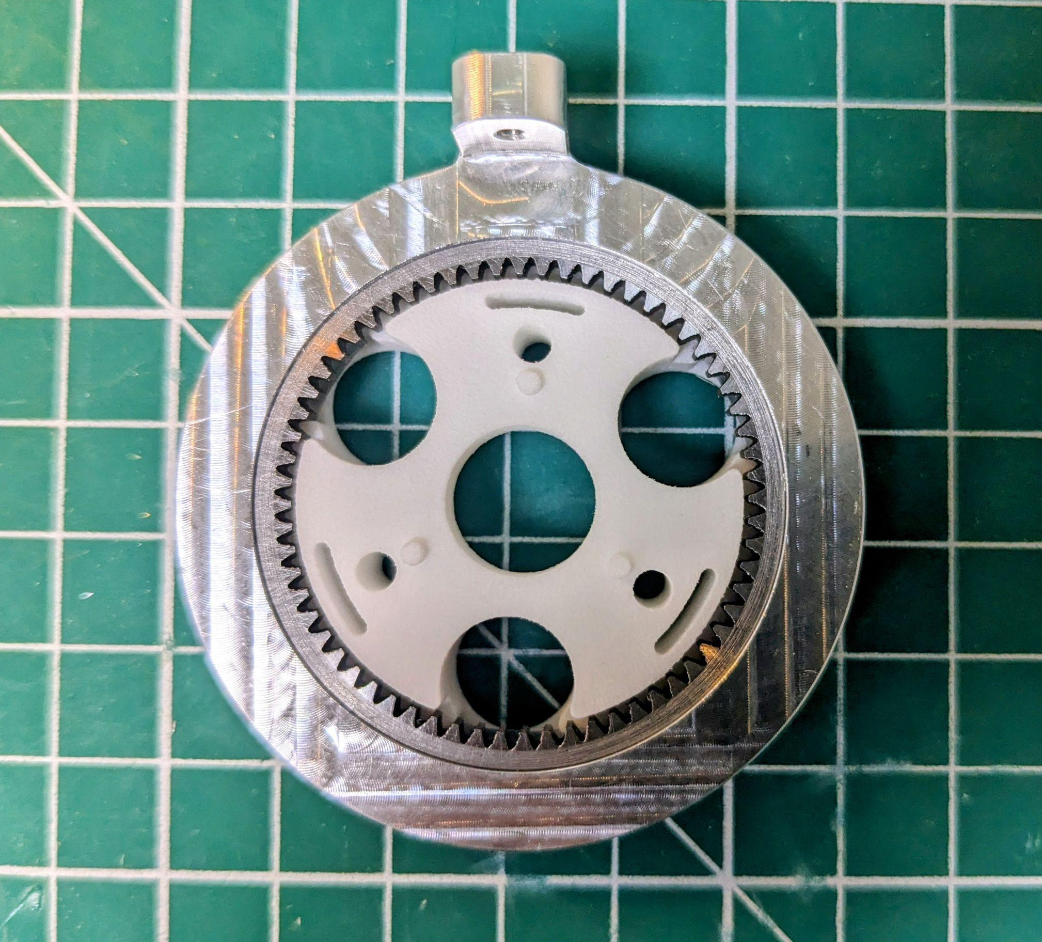
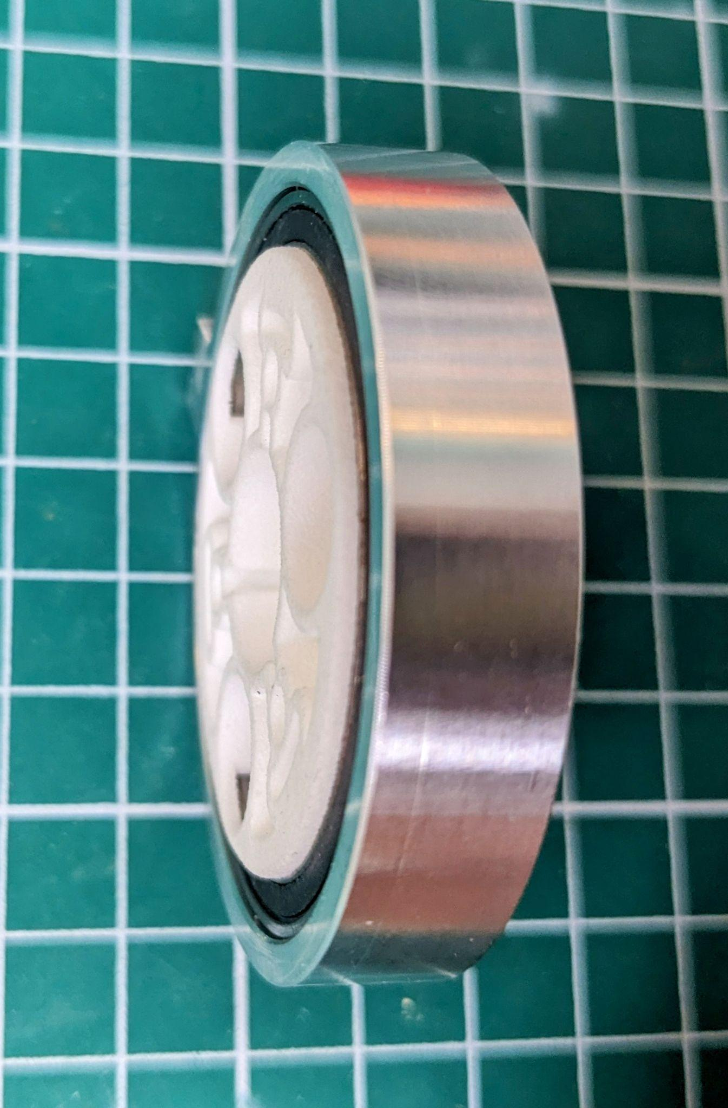
Se munir de la pièce MP00269_Stage ainsi que de l’outillage ED.
Insérer le sous-ensemble précédent dans l’outillage et pré-placer la pièce plastique en face, prête à être montée dans le roulement. L’ensemble peut alors être pressé pour obtenir un étage complet.
Vérifier que le roulement est bien en contact avec l’épaulement de la pièce étage.
Aucune des pièce ne doit pouvoir s’enlever facilement
x3
Répéter l’opération pour les 3 sous ensembles pour obtenir trois sous-ensembles Etage.
Gamme opératoire Orbita 3d v3

Slide 18
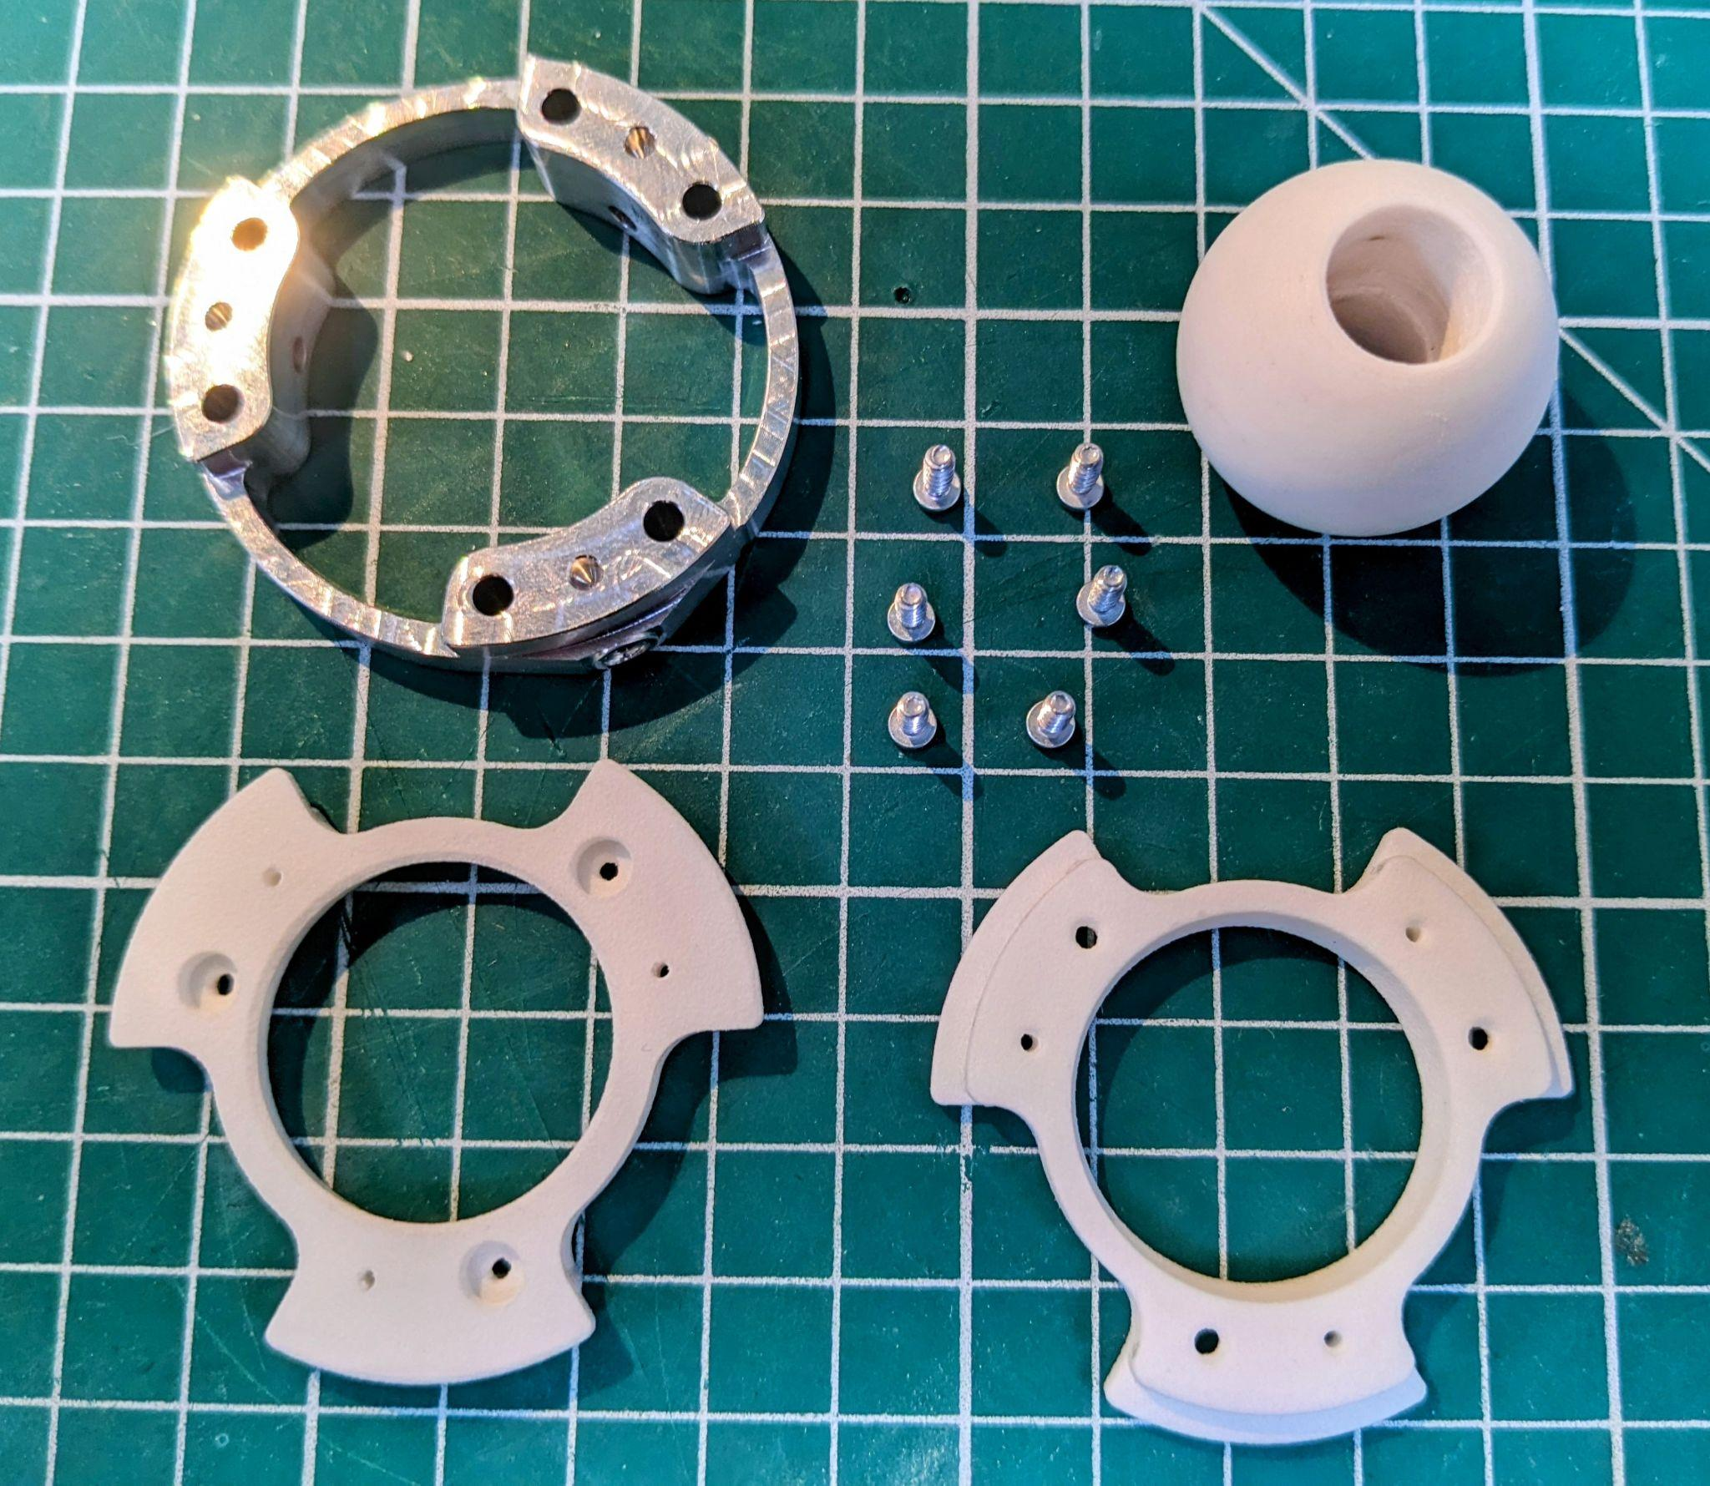
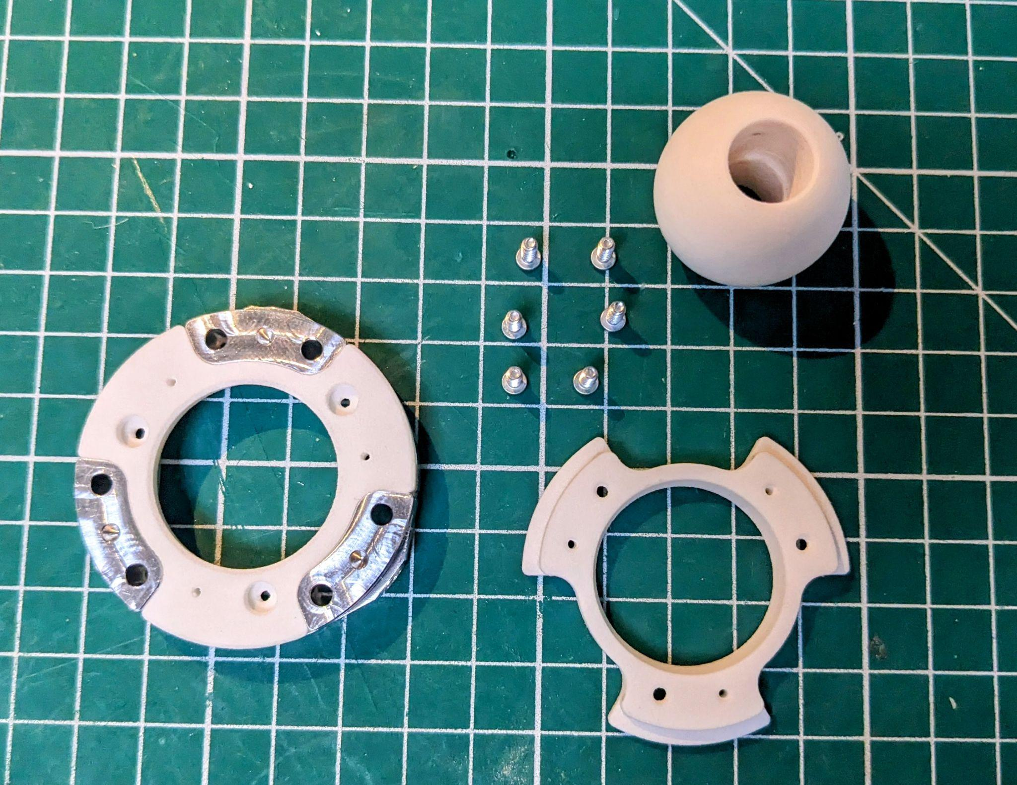
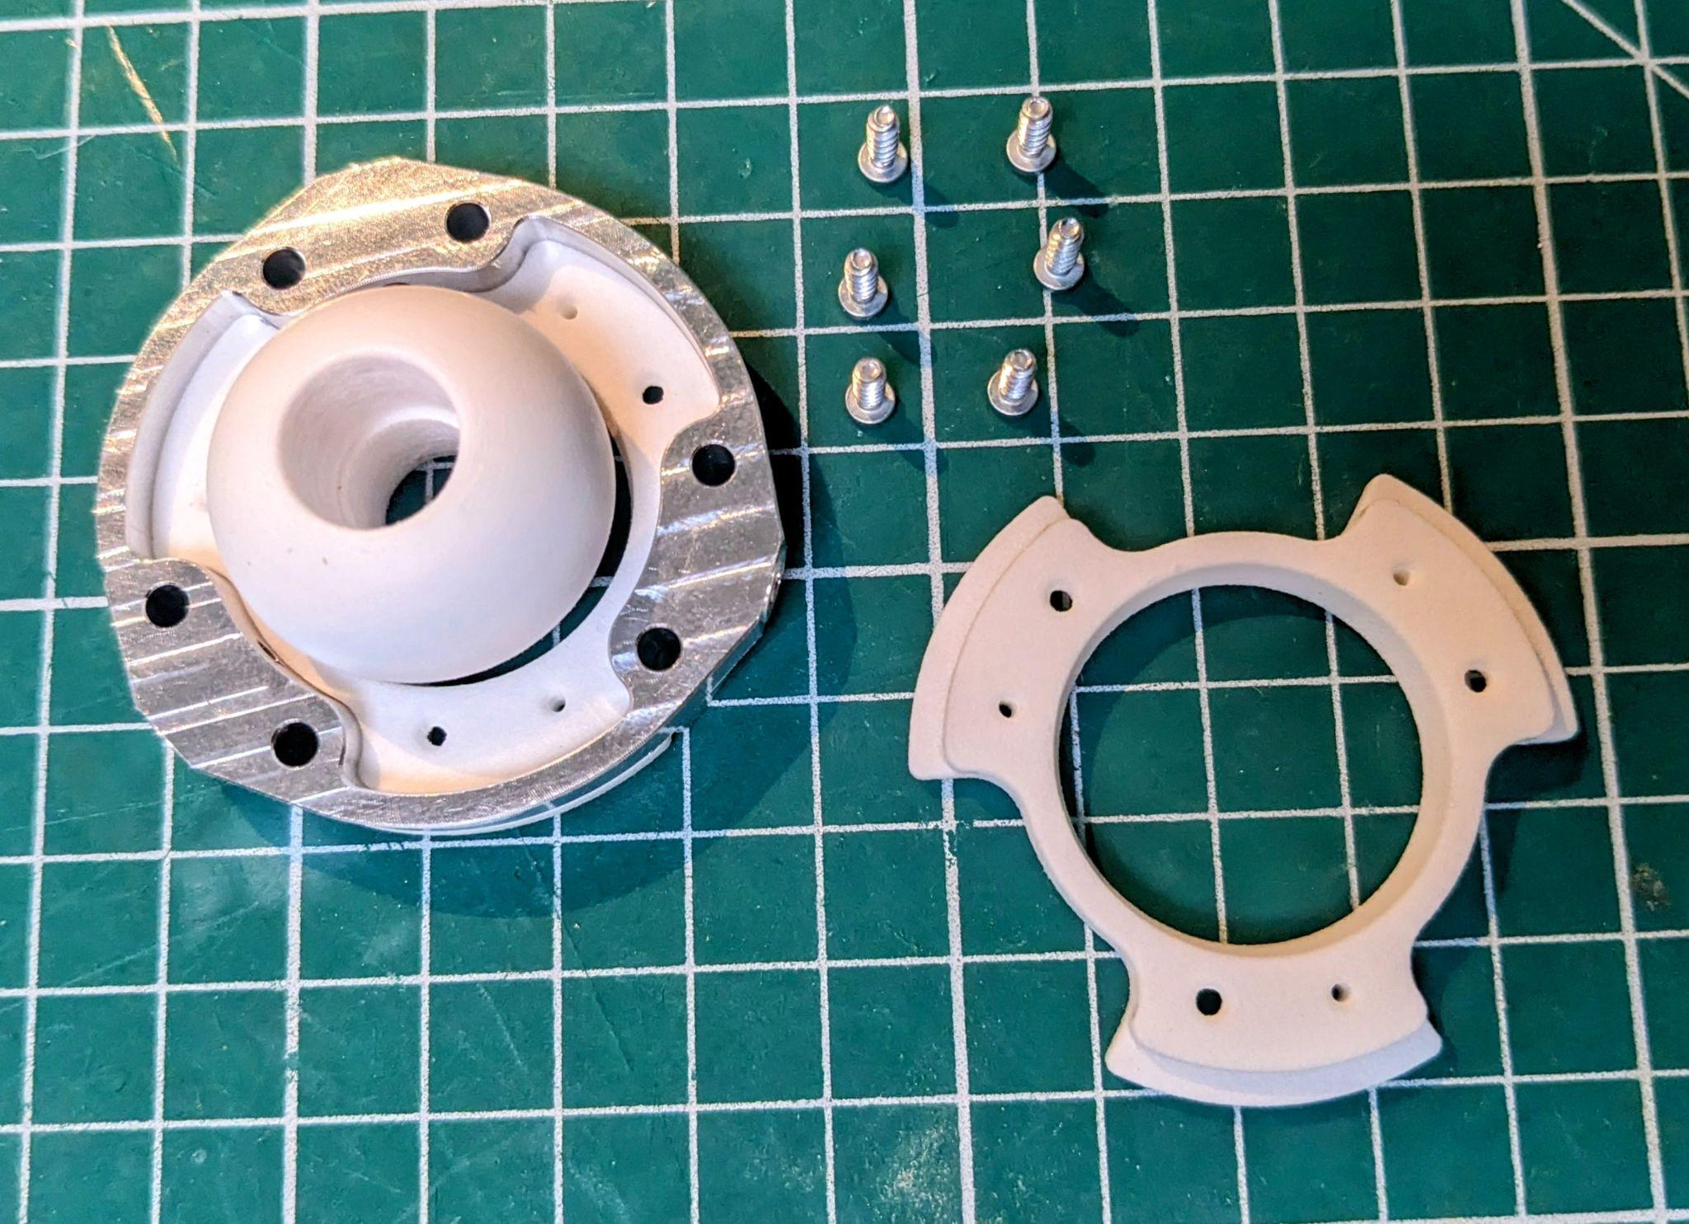
Etape 5 - Montage du sous-ensemble “Plateforme”
Références nécessaires :
1x plate ring (MP00015_plate_ring)
2x assiettes (PP00016_plate)
1x sphere (PP00014_ball)
6x vis thermoplastiques M2.5x8 (STD_plast_tcb_torx_2.5x8)
Procéder au montage de la plateforme en plaçant une pièce assiette de chaque côté de la pièce métal avec la sphère au milieu, entre les 2 pièces plastiques.
Placer et serrer à 22 cN.m les 6x vis thermoplastiques.
Les vis sont situées dans les enfoncements pour têtes de vis (entourés), trois sur chaque assiette. Les trous plus gros sont destinés aux vis de fixation de la tête.
Gamme opératoire Orbita 3d v3

Slide 19
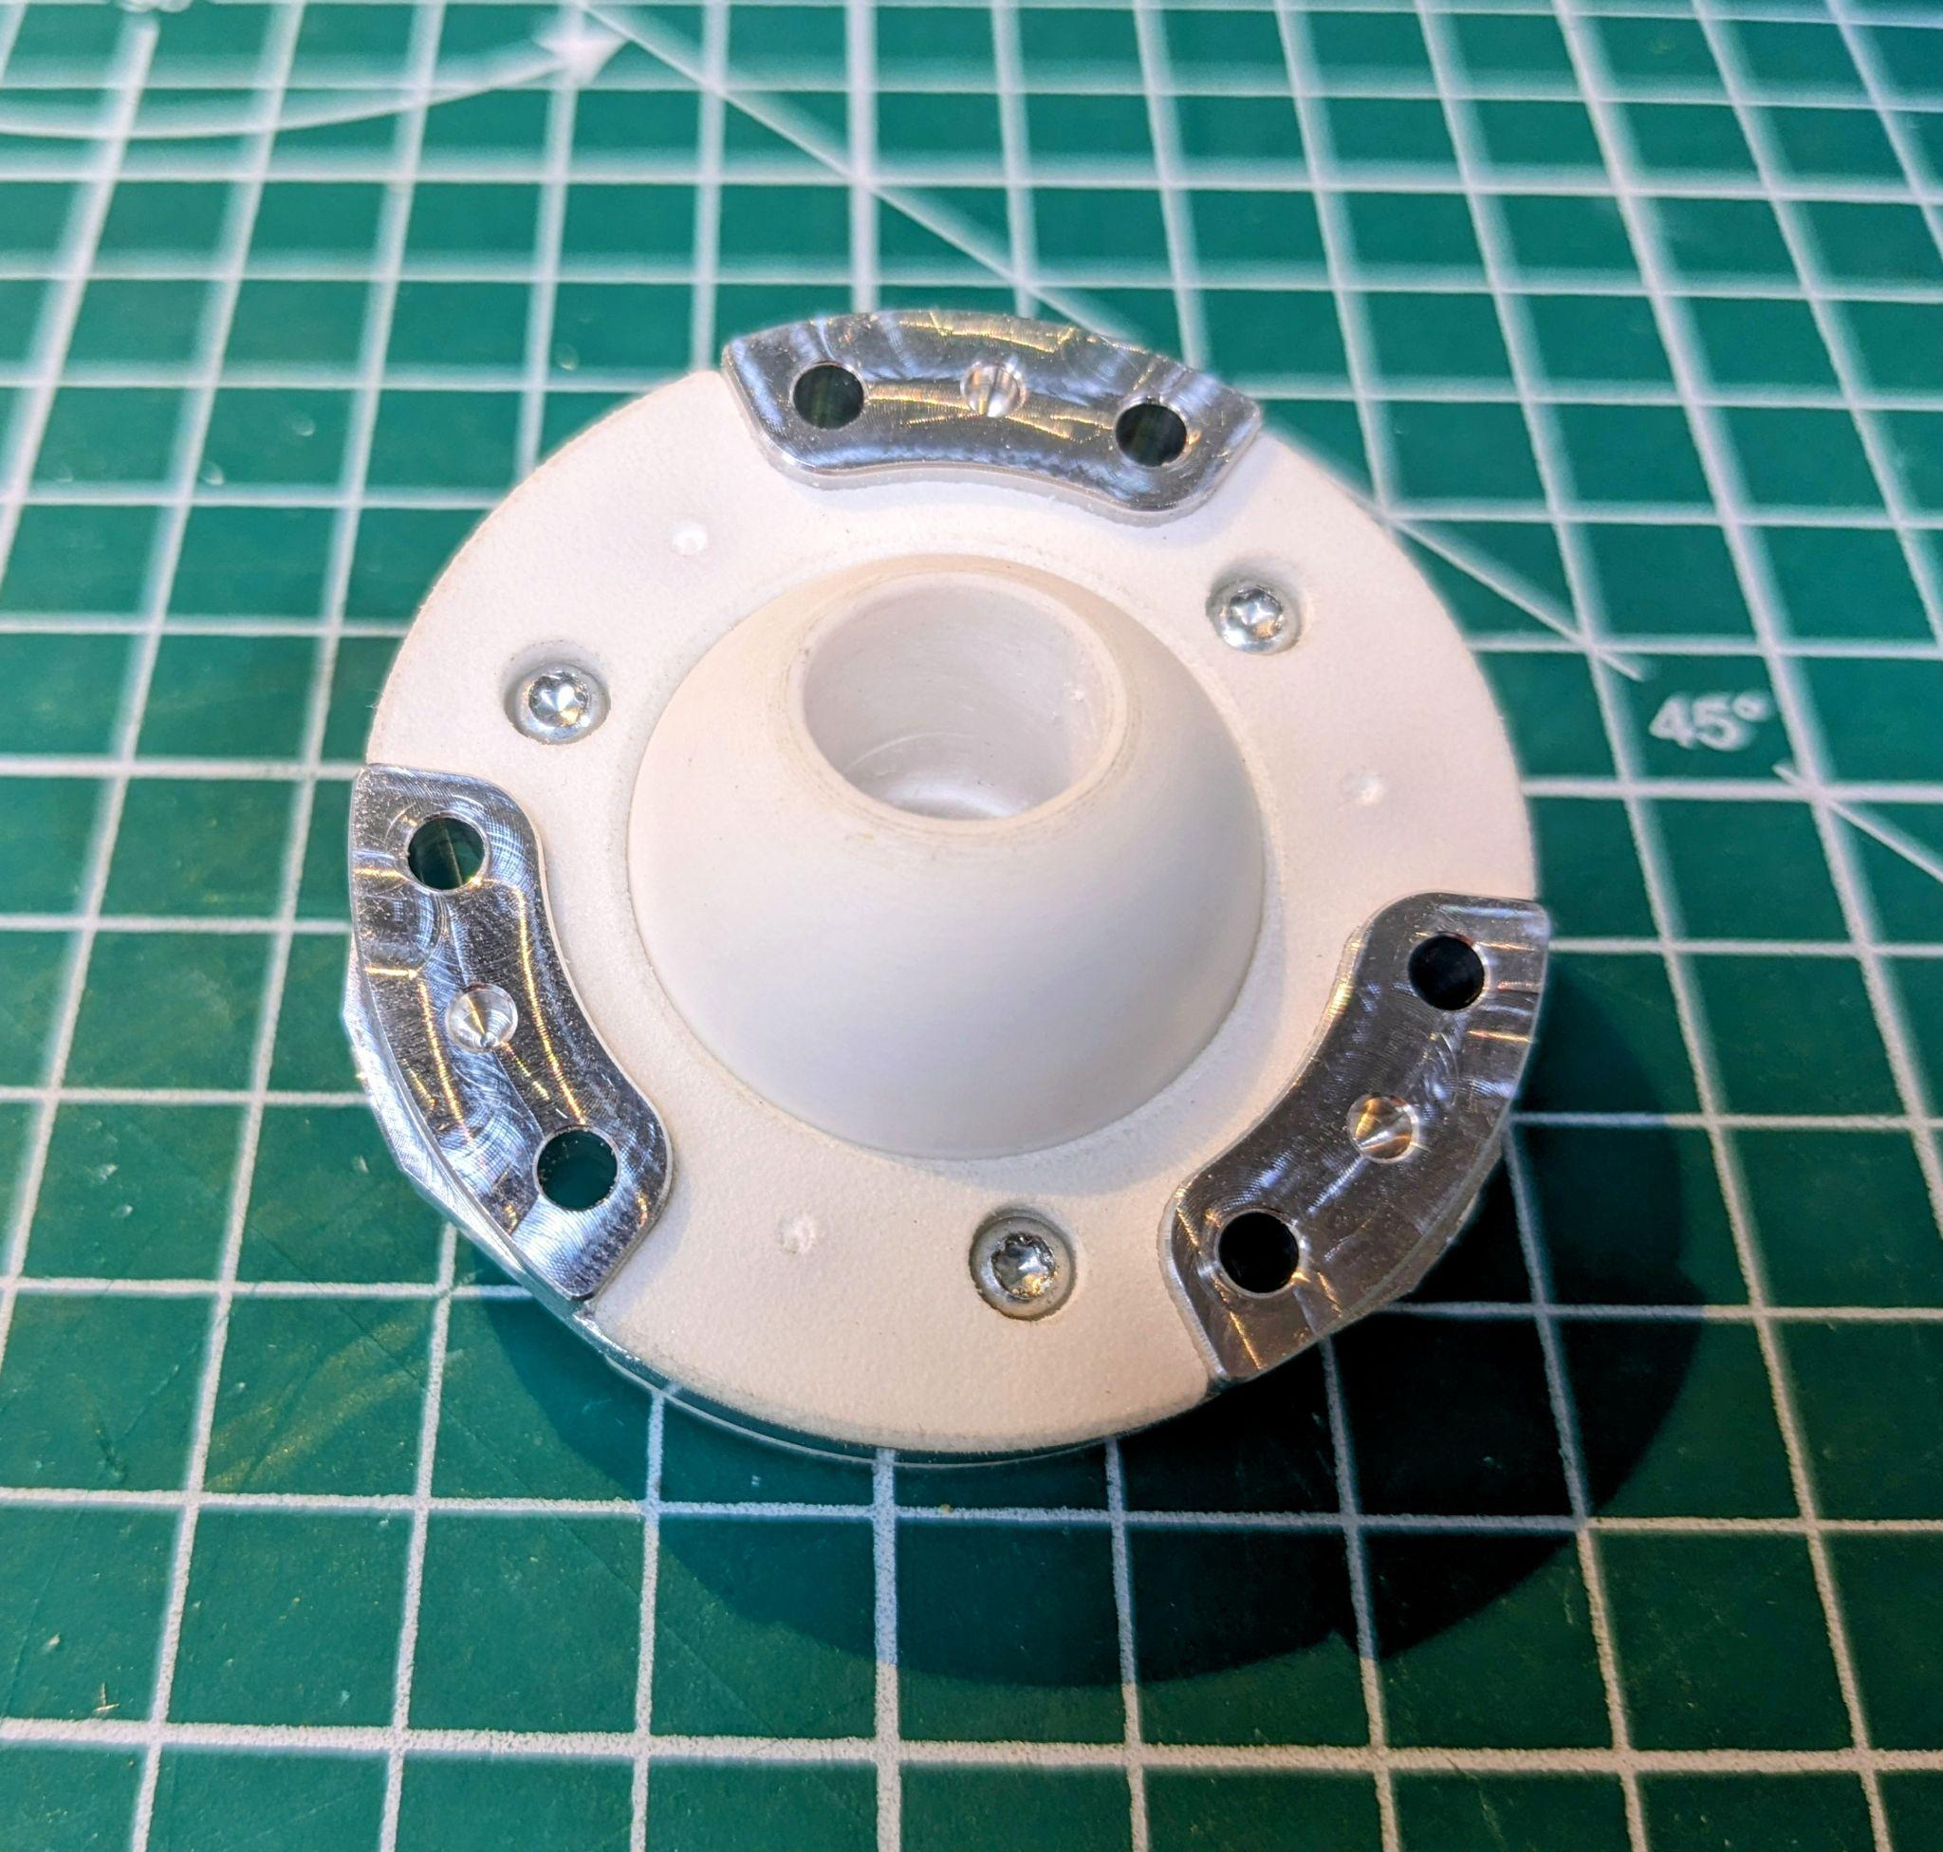
Vérifier le résultat du sous-ensemble Plateforme :
La sphère doit pouvoir tourner librement dans toutes les directions sans frottement trop important
Gamme opératoire Orbita 3d v3

Slide 20
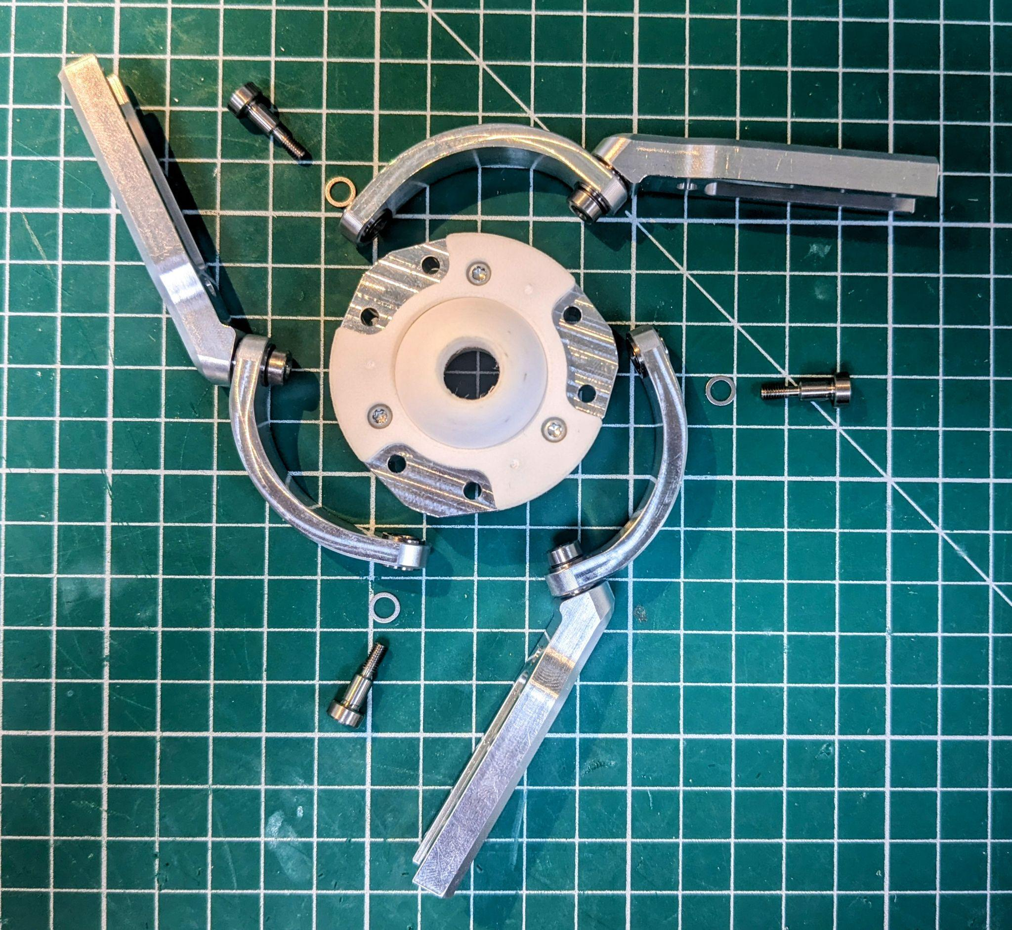
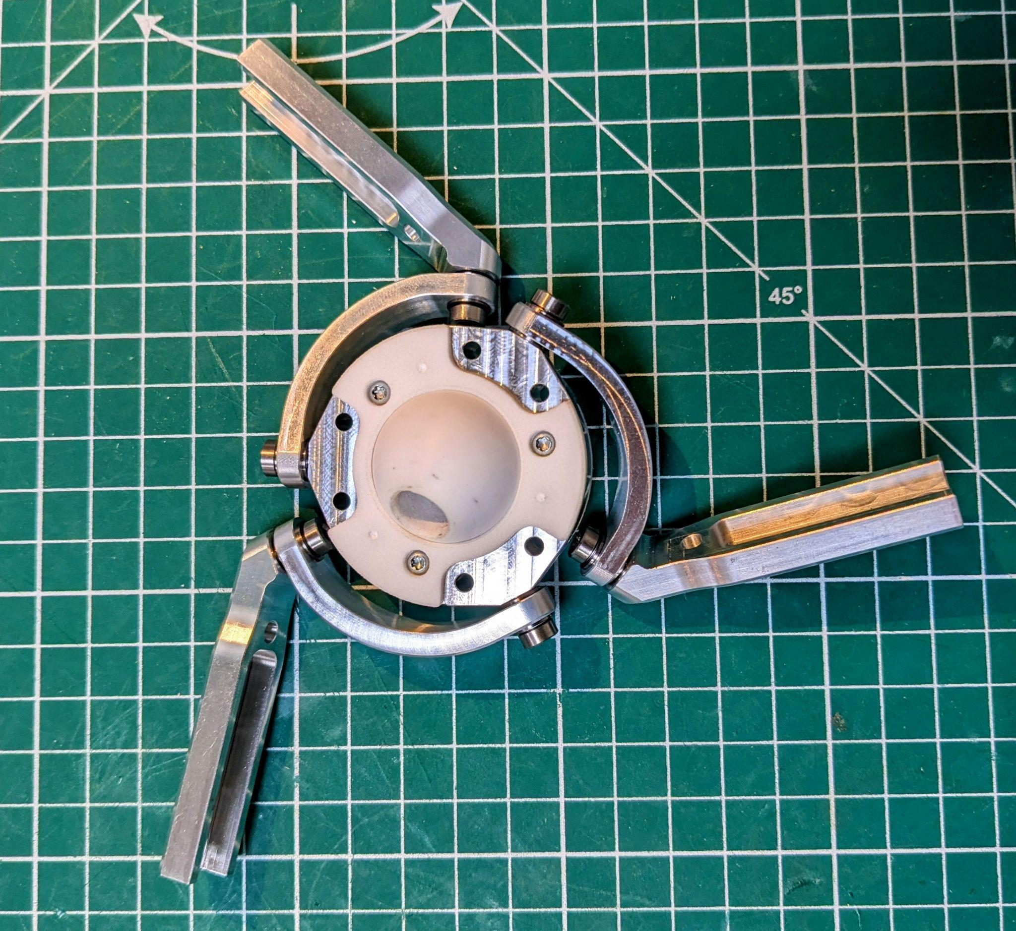
Etape 6 - Montage des “Bras complets” sur “Plateforme”
Se munir des éléments suivants :
3 sous-ensembles Bras complets et le sous-ensemble Plateforme, assemblés précédemment.
3 Boulons épaulés (STD_screwed_axis_3x4x6)
3 Rondelles 4x6 (STD_washer_4x6x0.3)
Procéder de la même manière que pour le montage des bras lunes sur bras montants :
Placer la rondelle sur le boulon épaulé
Insérer le boulon dans les roulements du bras-lune, de l’extérieur vers l’intérieur (voir photo)
Ajouter du frein filet Loctite 648 dans le taraudage et visser dans un des trous taraudés du sous-ensemble plateforme.
Les bras doivent pouvoir pivoter librement et sans jeu (ni axial ni radial).
Le serrage n’est pas fort pour éviter l’écrasement des roulements.
Note : la marque sur les bras lune ne doit pas pas être visible lorsque les bras complets sont disposés dans cette position.
Gamme opératoire Orbita 3d v3

Slide 21
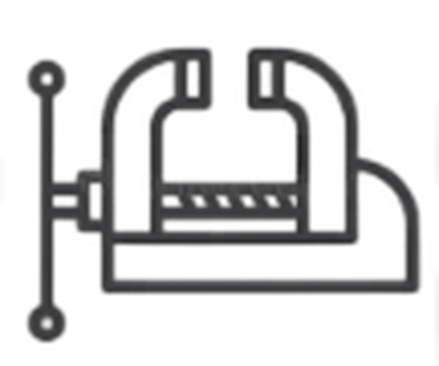
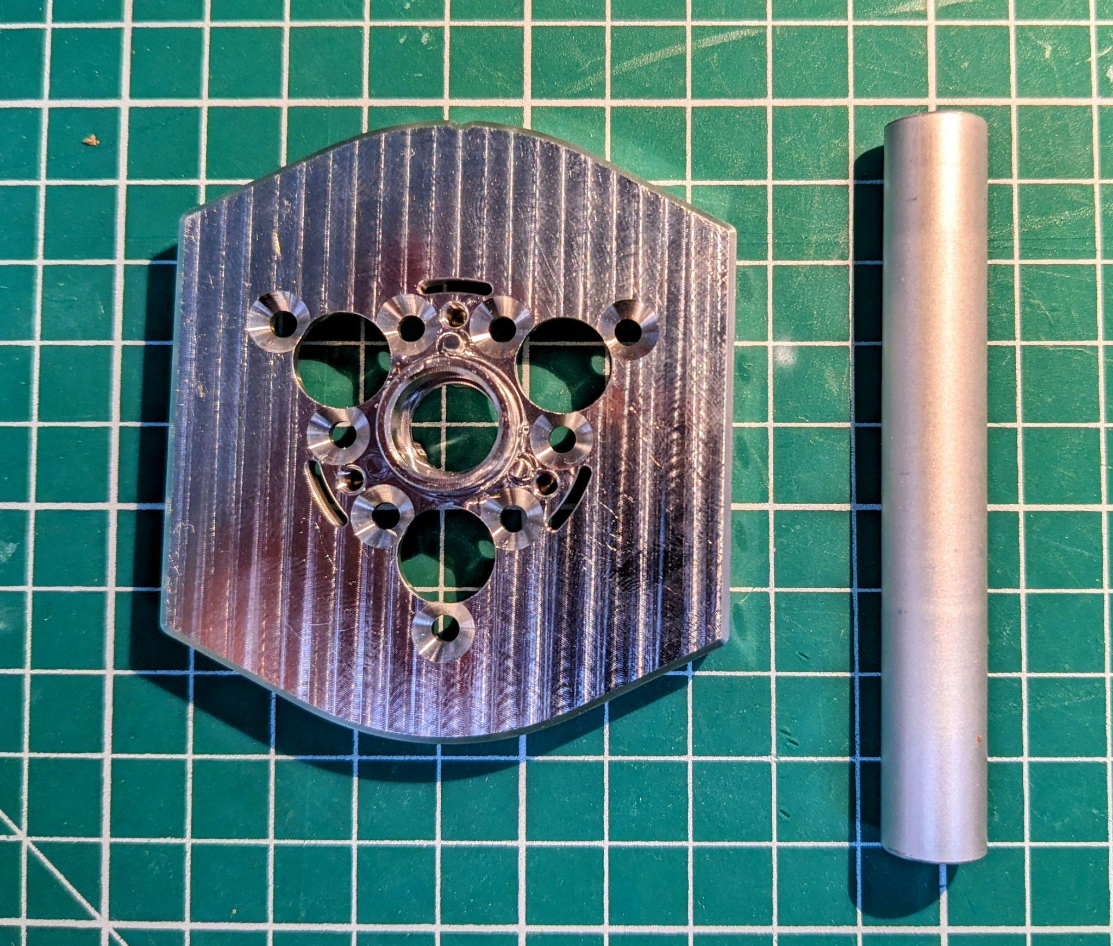
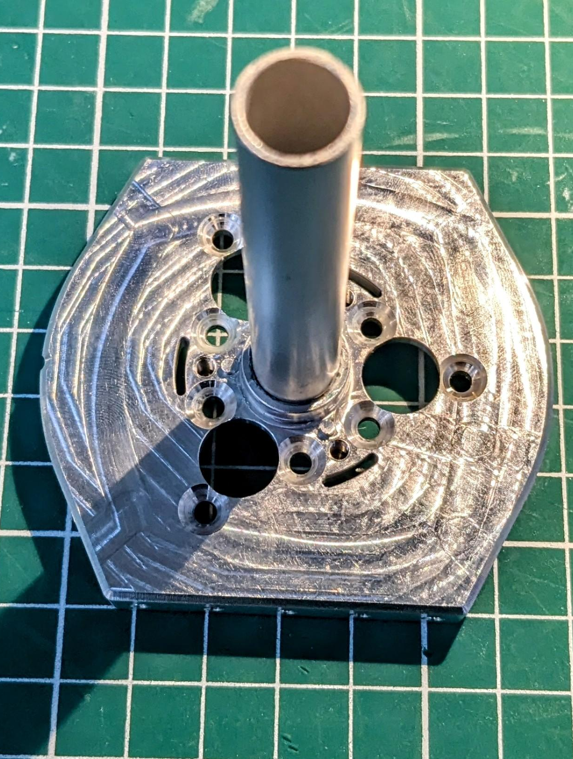
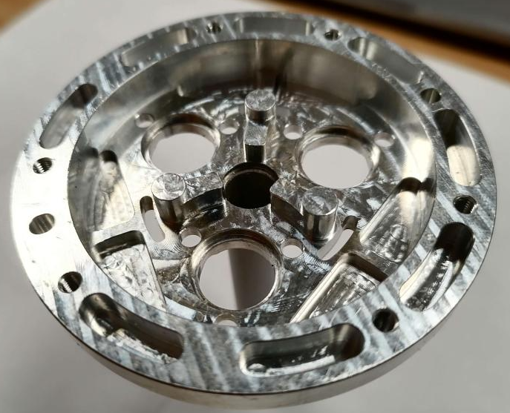
Etape 7 - Assemblage de la partie “Moteurs”
Références nécessaires :
1x base (MP00001_basement)
1x tube (MP00002_tube)
Entrer en force le tube dans la base.
S’il y a du jeu, mettre un point de colle forte.
Vérifier que le tube est bien poussé jusqu’au bout en retournant le sous ensemble
Base Tube
Gamme opératoire Orbita 3d v3

Slide 22
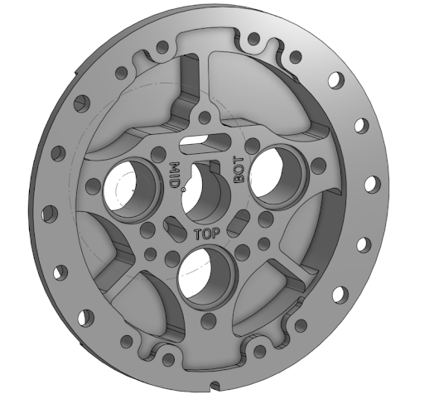
Noter les écritures présentes sur le basement, qui identifient la position de chacun des 3 moteurs
Placer le moteur “TOP” en face du logement identifié “TOP”. Pré-aligner les 3 trous avant de le visser avec avec 3x TF M3x12 (STD_tf_m3x12) avec un couple de 0.4 Nm et du frein filet bleu
Répéter l'opération avec les 2 moteurs restants, BOT et MID
Gamme opératoire Orbita 3d v3

Slide 23
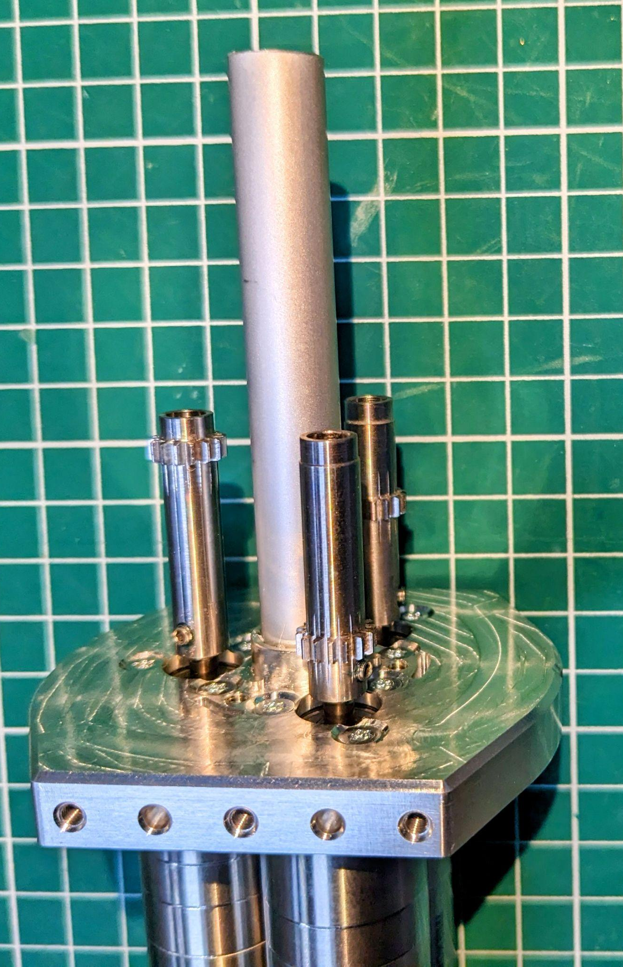
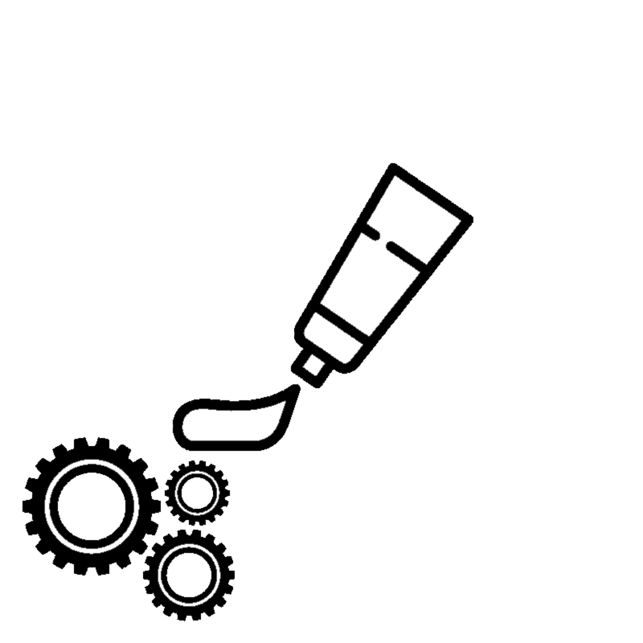
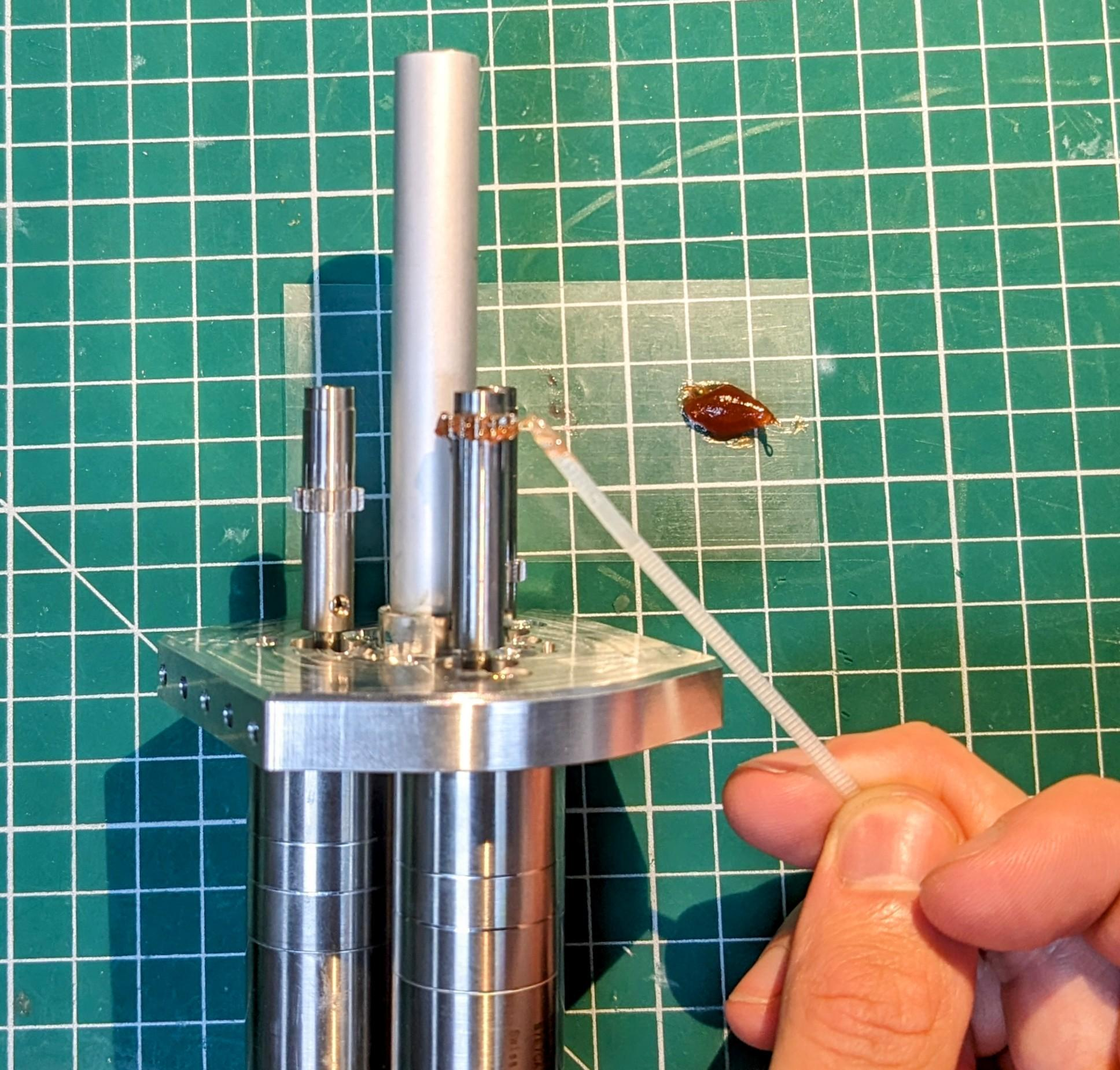
Placer les 2 autres moteurs comme ci-contre.
Les visser avec 3x vis chacun, sans oublier le frein filet pour chacune des vis.
Appliquer de la graisse sur les 3 pignons, au niveau de la denture
TOP
MID
BOT
Gamme opératoire Orbita 3d v3

Slide 24
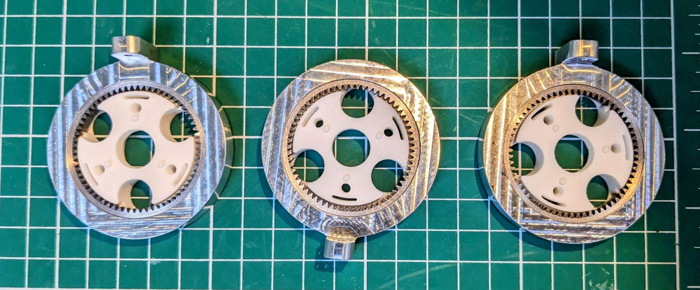
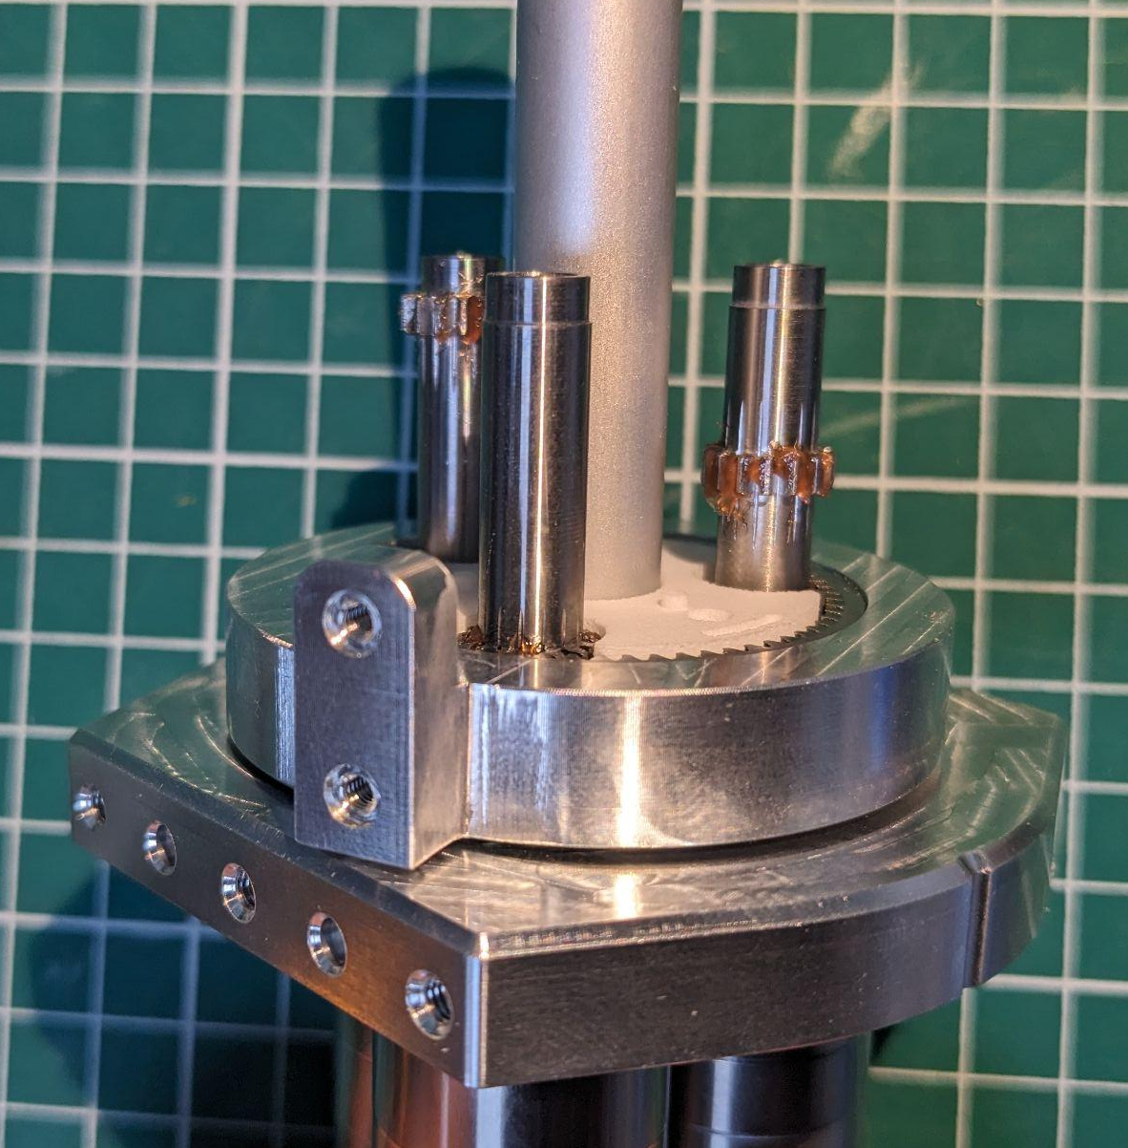
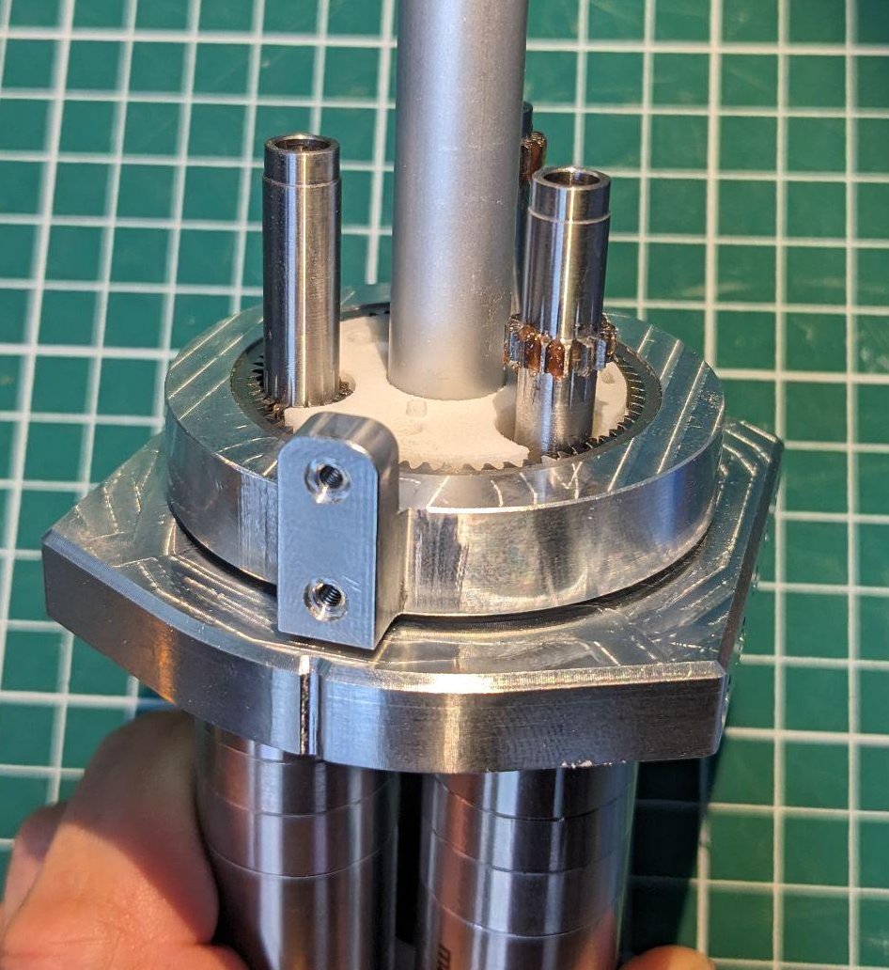
Etape 8 - Assemblage des Etages sur la partie Moteurs
Emboîter ensuite un étage complet comme ci-contre, en prenant soin de pré-aligner les 3 ouvertures avec les 3 pignons. 2 pions de centrage sont alors présents et permettent le positionnement précis du premier étage par rapport au basement.
Une seule position est possible dès l’insertion le long des pignons.
Gamme opératoire Orbita 3d v3

Slide 25
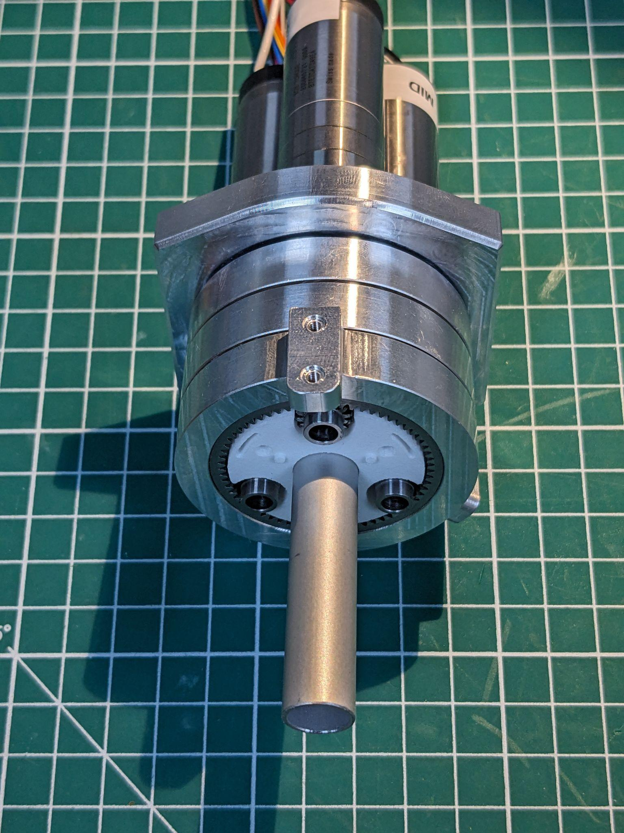
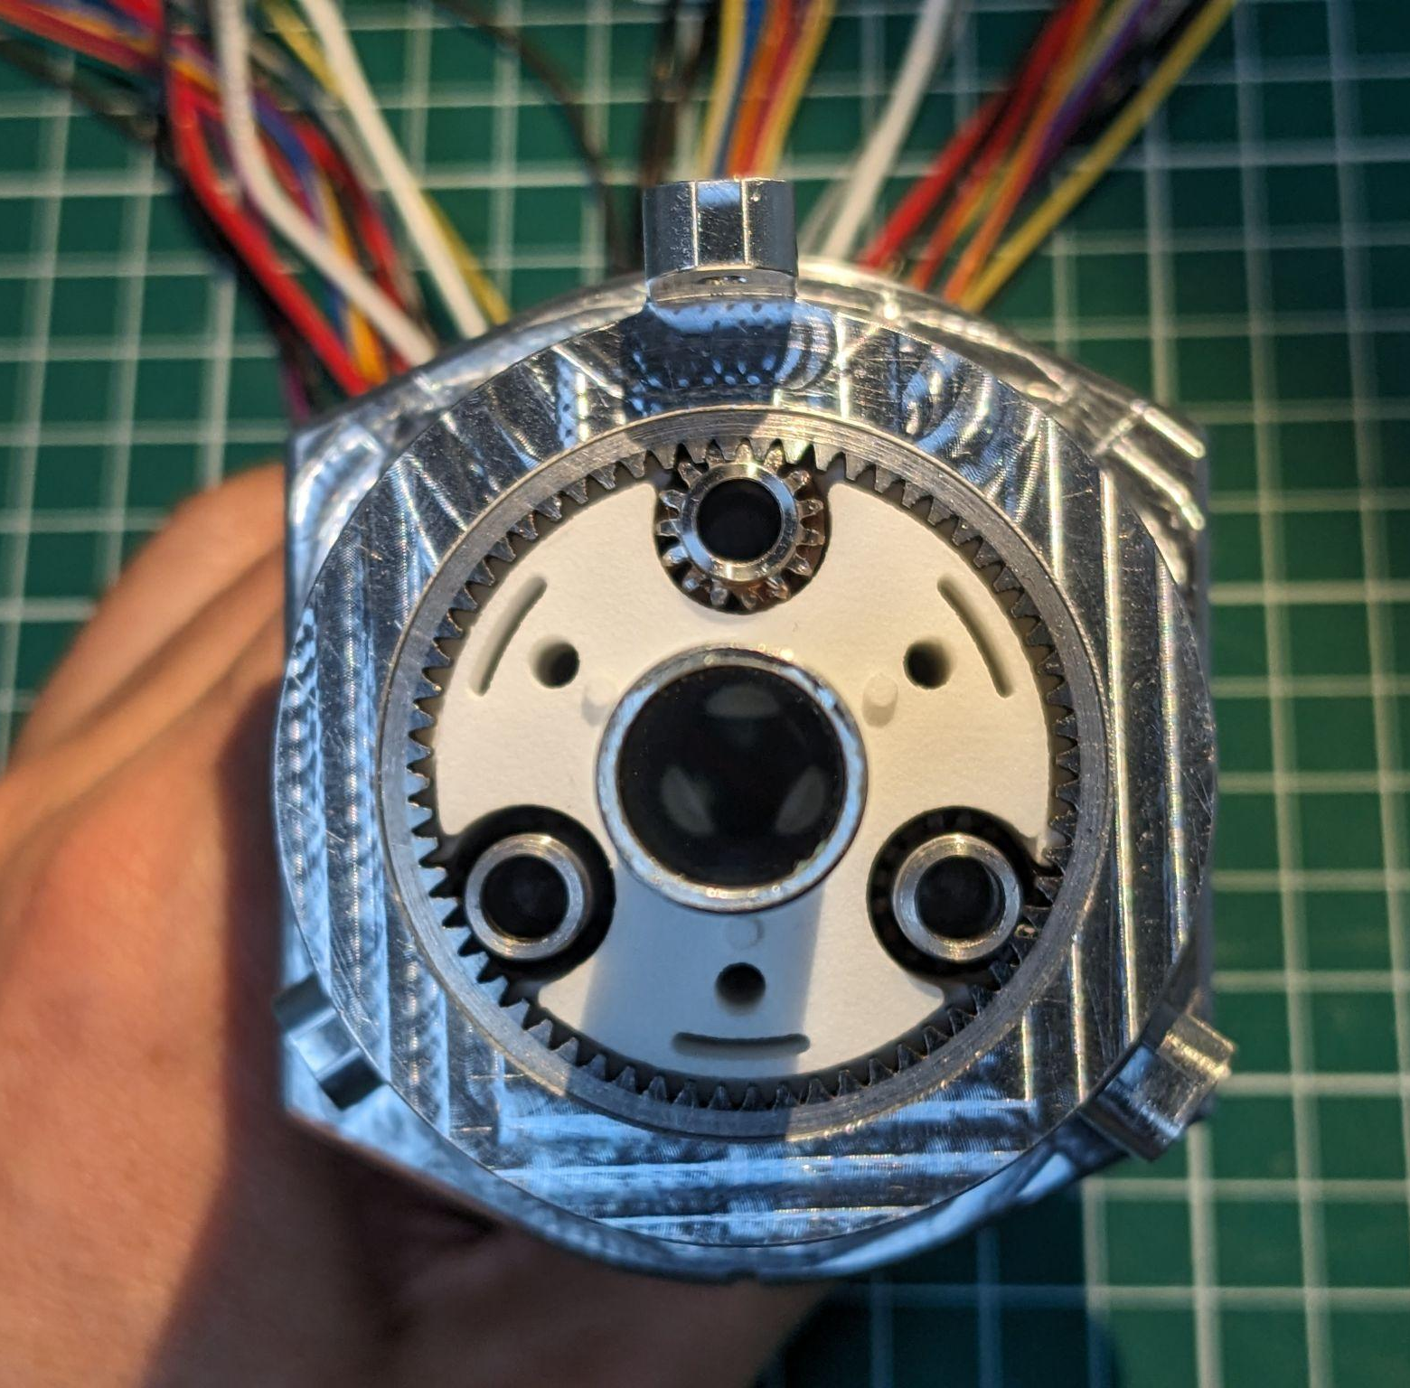
Répéter pour les 2 autres étages.
Chaque étage ensuite monté est également positionné précisément par l'intermédiaire de 2 pions de centrage. De la même façon que pour le premier étage, une seule position est possible dès l’insertion le long des pignons.
Gamme opératoire Orbita 3d v3

Slide 26
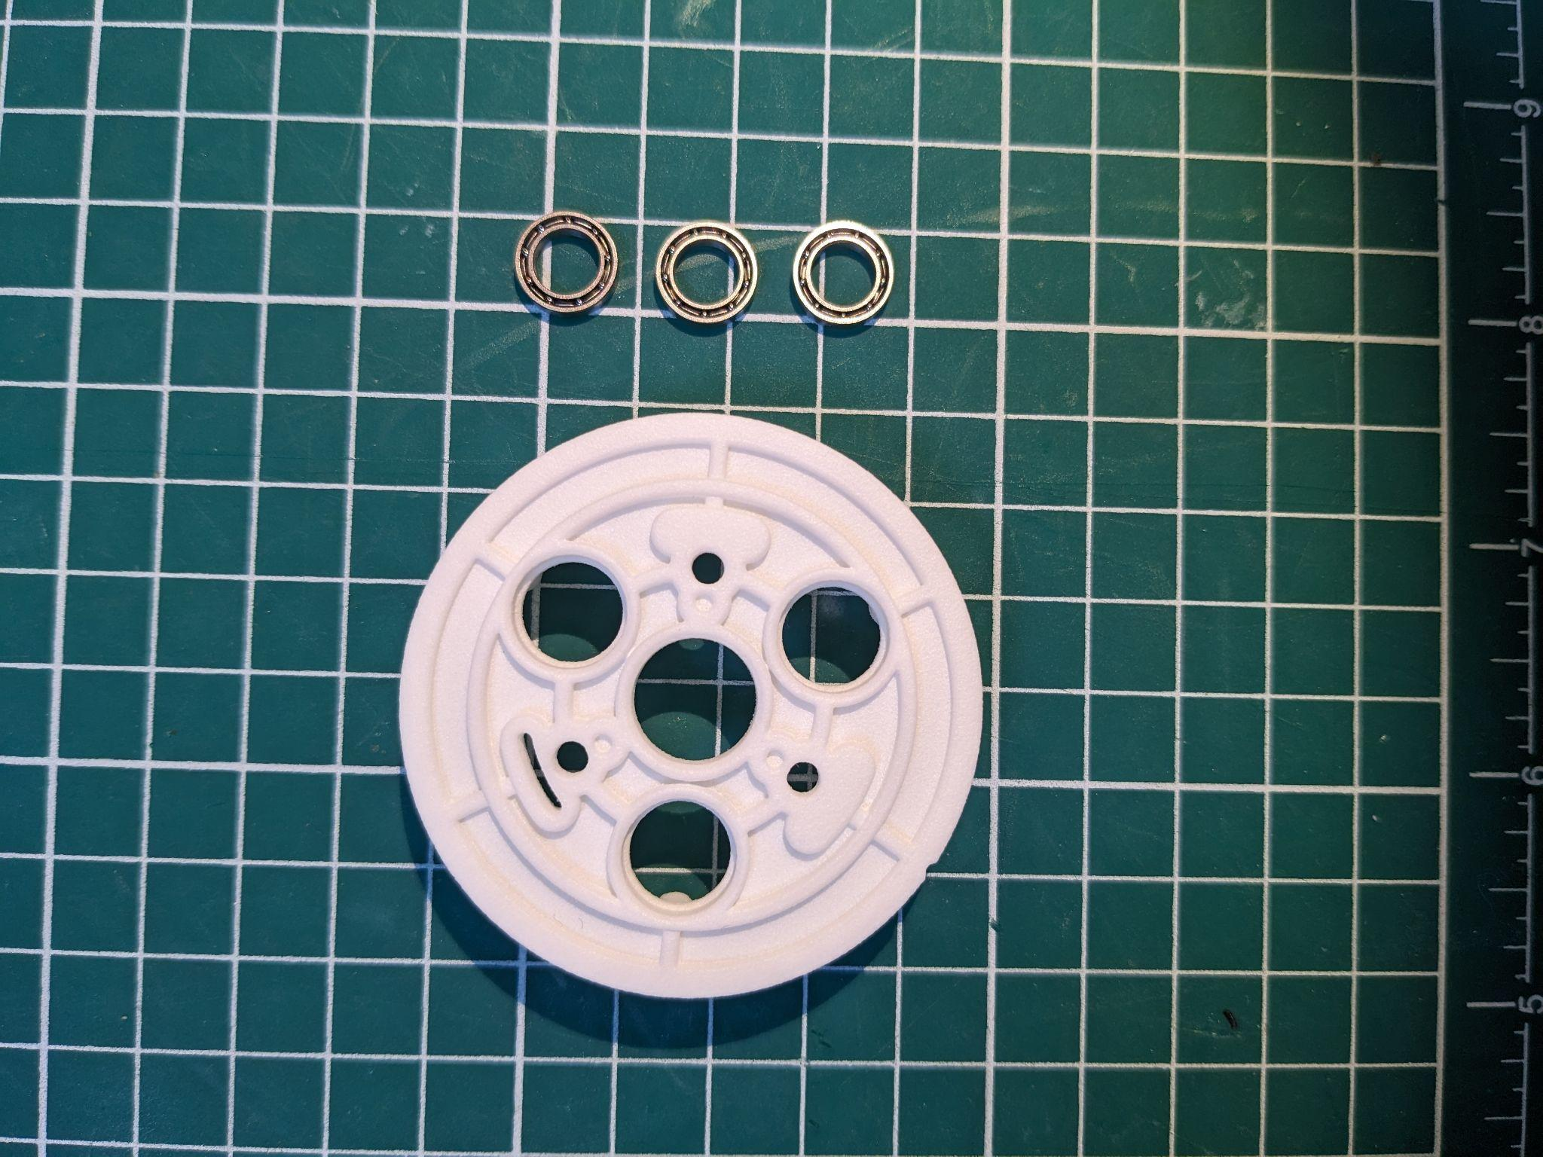
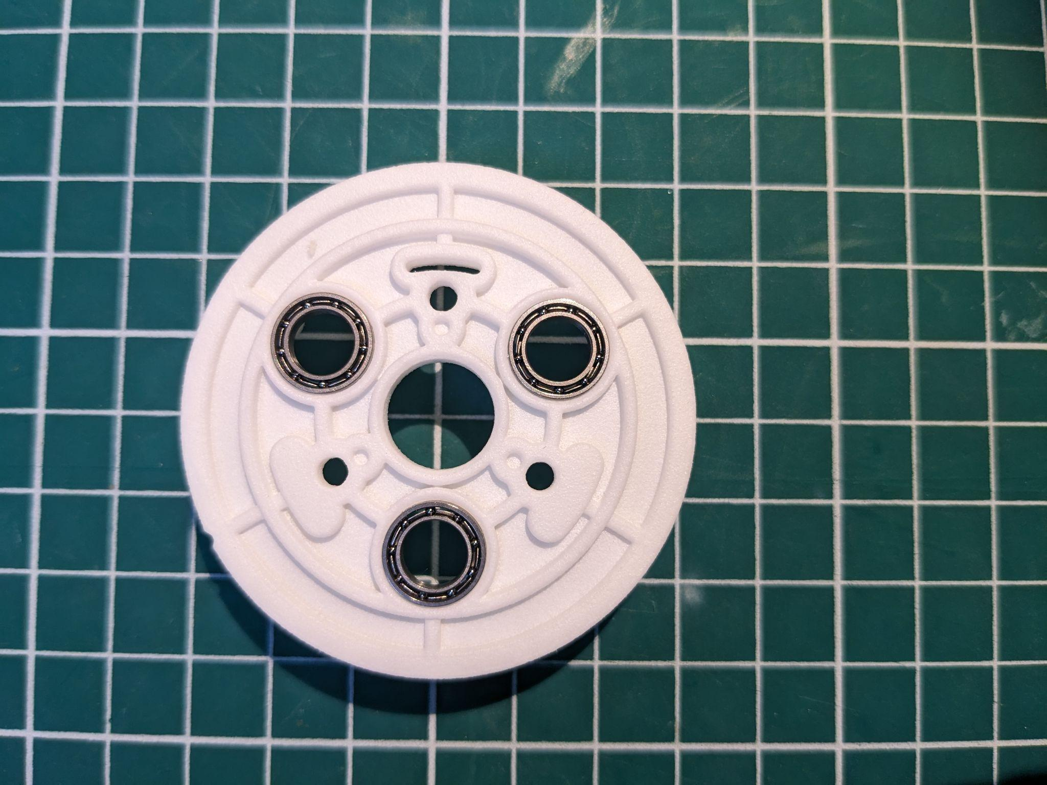

Etape 9 - Assemblage de la partie “Top” et montage sur “Moteurs”
Références nécessaires :
1x top (MP00270_top)
3x roulements 7x11 (STD_bearing_7x11x2.5)
Insérer les trois roulements en force comme dans les 3 logements prévus à cet effet.
Pour cela, le roulement peut être disposé à plat sur une surface dure et la pièce top peut ensuite être appuyée à la main. Attention ne pas appliquer d’effort sur la bague intérieure du roulement.
Les roulements ne doivent pas dépasser de la pièce top
Gamme opératoire Orbita 3d v3

Slide 27



Insérer la pièce Top le long du tube en prenant soin d’aligner les roulements avec les pignons. Une seule position est possible.
Serrer l’ensemble d’étages + pièce Top à l’aide de 3x vis TCHC M3x40 (STD_tchc_m3x40) avec un couple de 0.3 Nm. Avec frein filet bleu.
Vérifier que les 3 étages sont espacés de façon identique après le serrage

Slide 28





Etape 10 - Pose des aimants et carte électronique
Se munir de 3 pièces Support aimant (PP00011_magnet_holder), de 3 aimants 6x2.5 (STD_radial_magnet_6x2.5) ainsi que de l’outillage SA.
Insérer en force les aimants dans les supports, puis finir de les enfoncer avec l’outillage.
Placer ensuite l’ensemble en face du trou d’un des pignons au centre des roulements, et enfoncer jusqu’à ce que l’outillage touche le fond de la pièce top.
Puis retirer l’outillage. L’aimant est alors correctement placé.
x3
Gamme opératoire Orbita 3d v3
Réaliser cette opération pour chacun des
3 pignons

Slide 29




Connecter le flex (STD_flex_10_pts_102mm) au connecteur présent sous la carte Donut,
et le passer le long du tube. Le flex doit sortir vers le bas.
Placer la carte dans ses trous de centrage et vérifier que le flex n’est pas pincé quelque part
❌
Gamme opératoire Orbita 3d v3

Slide 30


Visser la carte électronique Donut (ASE00242_carte_donut) avec 2x vis 2.5x6 (STD_plast_tcb_torx_2.2x6) 0.2 Nm
Insérer le Capot (PP00013_cap) le long du tube et le clipser le capot sur la pièce Top
Gamme opératoire Orbita 3d v3

Slide 31


Etape 10 - Montage de la “Plateforme” sur le sous-ensemble “Moteurs”
Enfoncer en force la sphère sur le tube, les bras-lune doivent être orientés correctement :
Lorsqu’on regarde un bras montant de face, le bras-lune est orienté vers la droite, marque vers le bas donc
Gamme opératoire Orbita 3d v3

Slide 32

Emboîter les bras sur les disques. Ils doivent être montés dans l’ordre suivant, dans le sens horaire, en regardant le sous-ensemble par le haut (les moteurs sont bas) :
Bras Bottom - Bras Middle - Bras Top
Si les sous-ensembles “Etages” ne sont pas alignés dans cet ordre, les tourner jusqu’à y parvenir.
Sens horaire
Bras Bottom
(arrière)
Bras Top
Bras Middle
Bras Top
Bras Middle
Bras Bottom
Vue de haut
Gamme opératoire Orbita 3d v3

Slide 33

Visser 2x vis TCBL M2.5x6 (STD_TF Torx_m3x8) par bras avec un couple de …mNm, et frein filet.
Les bras verticaux doivent être connectés aux étages dans le sens des aiguilles d’une montre, du plus bas vers le plus haut.
Bras Bottom
Bras Middle
Bras Top
Vis (Top)
Vis (Middle)
Vis (Bottom)
Gamme opératoire Orbita 3d v3

Slide 34

Etape 11 - Assemblage des cartes électroniques
Visser la carte Houston (ASE00037_board_houston) au support de cartes (PP00017_pcbs_holder) avec 3x thermo 2.5x8 (STD_plast_tcb_torx_2.5x8). L’emplacement est indiqué sur la pièce support
Gamme opératoire Orbita 3d v3

Slide 35


Monter le flex (STD_flex_40_pts_30mm) dans la carte Major Tom (ASE00038_board_major_tom)
Fixer la Carte Major Tom avec 3x vis thermo 2.5x8 à 0.2Nm
Gamme opératoire Orbita 3d v3

Slide 36



Etape 12 - Assemblage final, sortie de prod, avant differentiation poignet / cou
pièce d’interface poignet
pièce d’interface cou
Gamme opératoire Orbita 3d v3

Slide 38
STOP GAMME MAXON

Slide 39




DÉROULÉ
OPÉRATOIRE
DÉROULÉ OPÉRATOIRE ETSA©
Pollen-Robotics
REACHY
Câblage des 3 moteurs (CAB00042_moteur_cablé_orbita)
Sur chacun des trois moteurs Maxon (ASM00018_ecxtq22m_gp22c_35_1), couper les 3 gros câbles (puissance) à 10.5 cm.
Gamme Orbita v3, indice v1.0

Slide 40



DÉROULÉ
OPÉRATOIRE
DÉROULÉ OPÉRATOIRE ETSA©
Pollen-Robotics
REACHY
Dénuder les 3 câbles de puissance de 2.5 mm.
Sertir les fiches de contact sur les 3 câbles (STD_microfit_contact).
Gamme Orbita v3, indice v1.0

Slide 41


DÉROULÉ
OPÉRATOIRE
DÉROULÉ OPÉRATOIRE ETSA©
Pollen-Robotics
REACHY
Insérer chaque embout serti dans le connecteur MicroFit Molex (3-pin MicroFit connector).
Le marquage (trait) sur le connecteur correspond à l’emplacement du câble rouge.
Le côté plat de la fiche s’insère du côté du marquage.
L’ordre des câbles est ROUGE - NOIR - BLANC.
Marquage
Côté plat
Gamme Orbita v3, indice v1.0

Slide 42



DÉROULÉ
OPÉRATOIRE
DÉROULÉ OPÉRATOIRE ETSA©
Pollen-Robotics
REACHY
Sectionner à environ 10 cm du moteur le câble fin noir* et le câble fin marron* pour les séparer du connecteur noir à 8 bornes.
Rassembler les 3 câbles fins non connectés ainsi que les 2 câbles fins séparés du connecteur 8 bornes.
Ces câbles se suivent en partant du moteur, dans l’ordre suivant : gris clair - marron - jaune - marron* - noir*
Sectionner ces 5 câbles fins à 4.5 cm du moteur.
Dénuder les 5 câbles à environ 5 mm.
* câbles fins qui ont été séparés du connecteur noir d’origine.
Gamme Orbita v3, indice v1.0

Slide 43



DÉROULÉ
OPÉRATOIRE
DÉROULÉ OPÉRATOIRE ETSA©
Pollen-Robotics
REACHY
Prendre le connecteur PicoBlade Molex blanc (STD_5_pin_picoblade_connector) et dénuder ses 5 câbles.
Couper 5 morceaux de 1.5 cm de gaine thermo, et les placer dans chacun des câbles du connecteur.
Souder ensemble les 5 câbles fins dénudés sortant du moteur et les 5 câbles fins sortant du connecteur Molex blanc, dans l’ordre est le suivant (de gauche à droite) :
marron* - noir* - jaune - marron - gris clair
Le connecteur blanc est placé avec les contacts métal visibles vers le haut.
1 : marron*
2 : noir*
3 : jaune
4 : marron
5 : gris clair
Placer les gaines thermo sur la soudure et chauffer pour les rétracter.
1 2 3 4 5
* câbles fins qui ont été séparés du connecteur noir d’origine.
Gamme Orbita v3, indice v1.0

Slide 44


DÉROULÉ
OPÉRATOIRE
DÉROULÉ OPÉRATOIRE ETSA©
Pollen-Robotics
REACHY
Rassembler les 6 câbles fins restants, et les séparer du connecteur d’origine.
Couper ces câbles de manière à ce que leurs extrémités ne puissent pas entrer en contact.
Glisser 3 cm de gaine thermo autour des 6 câbles et la chauffer pour la rétracter.
Ces 6 dernières pages doivent être suivies pour les 3 moteurs Maxon.
Gamme Orbita v3, indice v1.0

Slide 45



DÉROULÉ
OPÉRATOIRE
DÉROULÉ OPÉRATOIRE ETSA©
Pollen-Robotics
REACHY
Se munir de 3 moteurs câblés (CAB00042_moteur_cablé_orbita), des 3 pignons (MP00007_bottom_pinion, MP00008_middle_pinion, et MP00009_top_pinion) ainsi que des 2 outillages MP1 et MP2.
Moteurs Pignon Bot Pignon Mid Pignon Top Outillages
Gamme Orbita v3, indice v1.0

Slide 46



DÉROULÉ
OPÉRATOIRE
DÉROULÉ OPÉRATOIRE ETSA©
Pollen-Robotics
REACHY
Placer l’outillage MP1 sur l’axe moteur, et l’outillage MP2 derrière le moteur, en prenant soin de placer les câbles dans l’ouverture prévue à cet effet.
Prendre un pignon et aligner 1 des 2 trous sur le côté (flèche) avec le méplat de l’axe du moteur
Serrer à l’étau jusqu'à ce que l’engrenage soit en contact avec l’outillage MP1 et répéter pour les 3 différents pignons sur 3 moteurs différents.
Serrer ensuite contre le méplat une vis pointeau sans tête (STD_sthc_m3x3) à 0.4Nm avec du frein filet bleu.
Photo a mettre a jour avec le nouvel outil
Gamme Orbita v3, indice v1.0

Slide 47



DÉROULÉ
OPÉRATOIRE
DÉROULÉ OPÉRATOIRE ETSA©
Pollen-Robotics
REACHY
Nommer les moteurs comme ci-dessous en fonction de la hauteur du pignon :
TOP
MID
BOT
Étiqueter les moteurs :
Gamme Orbita v3, indice v1.0

Slide 48





DÉROULÉ
OPÉRATOIRE
DÉROULÉ OPÉRATOIRE ETSA©
Pollen-Robotics
REACHY
Passer le cable alim tête (CAB00043_reachy_orbita_head_supply_cable) et mettre le connecteur DF11 (STD_df11_8ds_2c_connector) au bout selon ce schéma :
1
1
2
2
Gamme Orbita v3, indice v1.0

Slide 49

DÉROULÉ
OPÉRATOIRE
DÉROULÉ OPÉRATOIRE ETSA©
Pollen-Robotics
REACHY
Mettre assemblage carte sur le moteur TOP et connecter le petit flex
Gamme Orbita v3, indice v1.0

Slide 50
DÉROULÉ
OPÉRATOIRE
DÉROULÉ OPÉRATOIRE ETSA©
Pollen-Robotics
REACHY
Mettre 2x vis TCHC M3x8 avec du frein filet bleu et un couple de serrage de 0.3Nm
Gamme Orbita v3, indice v1.0

Slide 51


DÉROULÉ
OPÉRATOIRE
DÉROULÉ OPÉRATOIRE ETSA©
Pollen-Robotics
REACHY
Brancher le cable Molex custom en Y (CAB00039_reachy_orbita_supply_cable) sur le port d’alimentation Molex 2 poles. Brancher les moteurs sur le carte Major Tom en respectant “top”, “mid” et “bot”. Faire la même manipulation de branchement sur la carte Houston.
Gamme Orbita v3, indice v1.0

Slide 52

DÉROULÉ
OPÉRATOIRE
DÉROULÉ OPÉRATOIRE ETSA©
Pollen-Robotics
REACHY
Brancher le usb-Serial cable (CAB00044_orbita_serial_cable) sur le port Molex côté gauche de carte Houston
Gamme Orbita v3, indice v1.0

Slide 53



DÉROULÉ
OPÉRATOIRE
DÉROULÉ OPÉRATOIRE ETSA©
Pollen-Robotics
REACHY
Note :
Orbita est composée de plusieurs sous-ensembles indépendants.
Bras complet (pages 3 -> 7)
Etage complet (pages 8 -> 15)
Plateforme (pages 16 -> 18)
Moteur complet (pages 19 -> 27) avec 3 variantes en fonction des pignons
Il est donc possible de préparer / paralléliser ces sous ensembles en amont de l’assemblage final (à partir de la page 28)
x3
x3
x1
x1
Gamme Orbita v3, indice v1.0

